Slide 1
Алгоритм реєстрації учасників ЗНО 2018
Дніпропетровський регіональний центр оцінювання якості освіти
ПРЕЗЕНТУЄ

Slide 2
І. Основні аспекти реєстрації на ЗНО-2018

Slide 3
Нормативні документи, що регламентують реєстрацію
1. Порядок проведення зовнішнього незалежного оцінювання та моніторингу якості освіти, затверджений постановою Кабінету Міністрів України від 25 серпня 2004 р. № 1095 (у редакції постанови Кабінету Міністрів України від 8 липня 2015 р. № 533, із змінами, внесеними згідно з постановою Кабінету Міністрів України від 14.12.2016 р. N 1033).
2. Календарний план підготовки та проведення в 2018 році зовнішнього незалежного оцінювання результатів навчання, здобутих на основі повної загальної середньої освіти, затверджений наказом Міністерства освіти і науки України від 19.09.2017 р. № 1287.
3. Порядок проведення зовнішнього незалежного оцінювання результатів навчання, здобутих на основі повної загальної середньої освіти (Порядок проведення ЗНО), затверджений наказом Міністерства освіти і науки України від 10 січня 2017 року № 25.

Slide 4
Учасники ЗНО-2018
випускники загальноосвітніх навчальних закладів (ЗНЗ) системи загальної середньої освіти поточного року;
учні (слухачі, студенти) ПТНЗ, ВНЗ І-ІІ рівнів акредитації, які в 2018 році здобудуть повну загальну середню освіту;
випускники минулих років (особи, які вже мають повну загальну середню освіту, мають АТЕСТАТ, та планують вступати до ВНЗ України)

Slide 5
Терміни реєстрації для участі у ЗНО-2018
06.02.2018 – 19.03.2018 | Подання реєстраційних документів
До 02.04.2018 | Внесення змін до реєстраційних документів

Slide 6
Календар ЗНО-2018
(основна сесія)
22.05.2018 | Математика
24.05.2018 | Українська мова і література
29.05.2018 | Іспанська, німецька, французька мови
01.06.2018 | Англійська мова
04.06.2018 | Біологія
06.06.2018 | Історія України
08.06.2018 | Географія
11.06.2018 | Фізика
13.06.2018 | Хімія
Наказ МОНУ від 19.09.2017 № 1287, «Про затвердження Календарного плану підготовки та проведення в 2018 році зовнішнього незалежного оцінювання результатів навчання, здобутих на основі повної загальної середньої освіти»

Slide 7
Тести укладаються державною мовою (крім тестів з іноземних мов)
За бажанням особи, під час реєстрації можна вибрати тести у перекладі мовою національної меншини, якщо цією мовою здійснюється навчання в системі загальної середньої освіти України (крім завдань з української мови і літератури, та іноземних мов).

Slide 8
Під час реєстрації майбутні учасники ЗНО мають можливість вибрати не більше чотирьох предметів тестування.
ЗНО з української мови і літератури є обов’язковим для вступу до будь-якого вищого навчального закладу (ВНЗ) України!

Slide 9
Результати ЗНО зараховуються, як – ДПА у 2018 році:
Випускникам старшої школи ЗНЗ поточного року – три предмета ЗНО:
Українська мова і література (українська мова)
Математика або історія України (період ХХ – початок ХХІ століття)
Один з навчальних предметів із затвердженого Переліку
Увага! Якщо випускнику потрібно скласти і математику, і історію України, він може обрати один із цих предметів 2­-м предметом ДПА, а інший – 3-м.

Slide 10
Під час реєстрації випускники ЗНЗ 2018 року матимуть можливість обрати, результат якої сертифікаційної роботи буде зарахований їм як ДПА*.
Увага!
Після завершення термінів реєстрації змінити цей вибір буде неможливо! Просимо поінформувати про це учасників ЗНО.

Slide 11
Результати ЗНО зараховуються, як – результати ДПА у 2018 році:
Учням ПТНЗ, студентам ВНЗ І-ІІ р. а., які в 2018 році здобудуть повну загальну середню освіту – один предмет ЗНО:
Українська мова і література (українська мова)

Slide 12
у Дніпропетровській та Запорізькій областях
здійснює обробку реєстраційних документів учасників ЗНО - Дніпропетровський регіональний центр оцінювання якості освіти (далі – ДпРЦОЯО)

Slide 13
Реєстраційні документи до ДпРЦОЯО надсилають:
Відповідальні за ЗНО від закладів освіти, які мають бути призначені керівником закладу до 22.01.2018* (пакети реєстраційних документів від закладу освіти учнів ЗНЗ, ПТНЗ, студентів ВНЗ І-ІІ р. а., які у 2018 році отримують повну загальну середню освіту)
Випускники минулих років світи самостійно
(особи, які вже мають атестат про повну загальну середню освіту)
*Наказ МОНУ від 19.09.2017 № 1287, «Про затвердження Календарного плану підготовки та проведення в 2018 році зовнішнього незалежного оцінювання результатів навчання, здобутих на основі повної загальної середньої освіти»

Slide 14
Короткий алгоритм реєстрації для учня ЗНЗ, ПТНЗ/студента ВНЗ І-ІІ р.а.
Визначити, предмети для складання ДПА з урахуванням того, які предмети потрібні для вступу до ВНЗ на обрану спеціальність. (Перелік предметів, потрібних для вступу, затверджується Правилами прийому кожного окремого ВНЗ).
2. Ознайомитися з нормативними документами, що регламентують реєстрацію для участі в ЗНО-2018, зокрема з Порядком проведення ЗНО.
3. Підготувати пакет реєстраційних документів, оформлений згідно з вимогами, передати документи відповідальному від закладу освіти (далі - ЗО), який надсилає пакет документів від ЗО рекомендованим листом до ДпРЦОЯО
4. Отримати сертифікат ЗНО-2018. Перевірити особисті дані в реєстраційному повідомленні та сертифікаті. (Сертифікат ЗНО-2018 є документом, що підтверджує факт реєстрації для участі в ЗНО)

Slide 15
У разі потреби особа може звернутися до пункту реєстрації або до відповідального від закладу освіти, у якому навчається, за консультацією або технічною допомогою з питань створення індивідуального пакету реєстраційних документів

Slide 16
ІІ. Організаційно-технологічне забезпечення
процесу реєстрації

Slide 17
Дніпропетровський регіональний центр оцінювання якості освіти
Організовує та здійснює реєстрацію учасників ЗНО-2018 у Дніпропетровський та Запорізькій областях.
2. Створює спільно з обласними органами управління освітою, навчальними закладами пункти реєстрації.
3. Інформує громадськість про порядок реєстрації, місця розташування та графіки роботи пунктів реєстрації.
4. Здійснює облік, обробку, зберігання реєстраційних документів, інформує осіб про результати реєстрації та формує базу даних учасників ЗНО. Забезпечує роботу регламентної комісії при ДпРЦОЯО.

Slide 18
Пункти реєстрації
1. З 6 лютого 2018 року починають роботу за відповідними графіками.
2. Надають консультаційну та технічну допомогу випускникам ЗНЗ минулих років, учням/слухачам/студентам професійно-технічних, вищих навчальних закладів, які вже мають або отримають у поточному навчальному році повну загальну середню освіту (атестат), а також, за потреби, випускникам старшої школи ЗНЗ поточного навчального року.

Slide 19
Телефони
регламентної комісії ДпРЦОЯО
1. (093)5539946
2. (068)1511643
Секретар регламентної комісії при ДпРЦОЯО:
Третьяк Андрій Андрійович

Slide 20
ІІІ. Формування
пакета реєстраційних документів

Slide 21
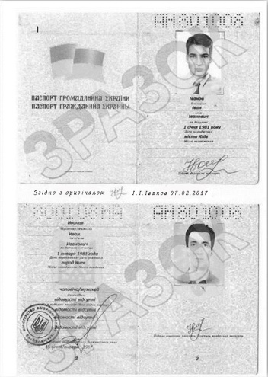
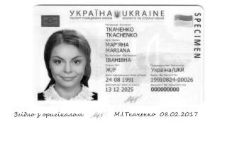
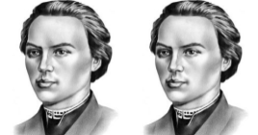
Випускники минулих років, які бажають зареєструватися для складання ЗНО 2018 (особи, які вже мають атестат)
Готують документи:
Копію атестата
2. Копію паспорта громадянина України, а в разі його відсутності – один з документів зазначених у пункті 2 розділу IV Порядку проведення ЗНО.
3. Дві ідентичні фотокартки для документів розміром 3х4 см із зображенням, що відповідає досягнутому віку.
Формують:
Реєстраційну картку ─
САМОСТІЙНО або звернувшись за допомогою до пункту реєстрації

Slide 22
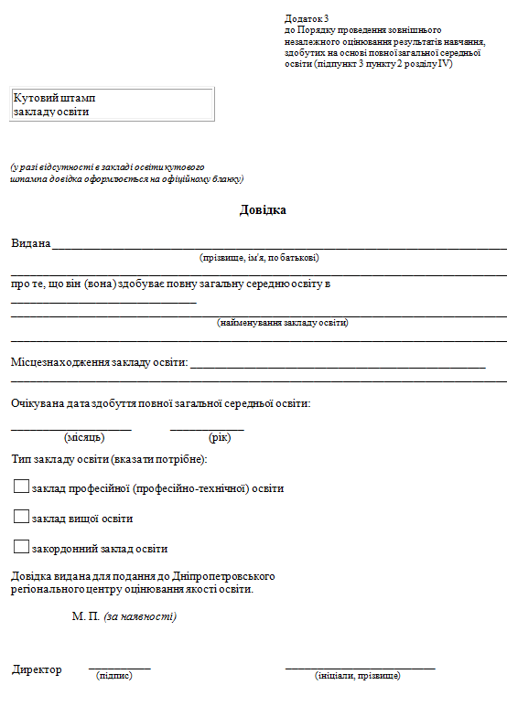
Випускники поточного року закордонних навчальних закладів та учні (студенти) закладів освіти, які здобудуть повну загальну середню освіту в поточному навчальному році та не проходять ДПА у формі ЗНО (у випадках, передбачених законодавством)
Формують:
Реєстраційну картку
САМОСТІЙНО (або звернувшись за допомогою до пункту реєстрації)
Готують документи:
1. Оригінал довідки з закладу освіти
2. Копію паспорта
3. Дві фотокартки 3х4

Slide 23
Випускники системи середньої освіти поточного навчального року, які отримують оцінки ДПА (Випускники ЗНЗ; учні ПТНЗ/ студенти ВНЗ І-ІІ р.а., які отримують повну загальну середню освіту в поточному році
Готують документи:
1. Копію паспорта громадянина України, а в разі його відсутності – один з документів зазначених у пункті 2 розділу IV Порядку проведення ЗНО.
2. Дві ідентичні фотокартки для документів розміром 3х4 см із зображенням, що відповідає досягнутому віку.
Формують:
Реєстраційну картку ─
САМОСТІЙНО або звернувшись за допомогою до відповідального за ЗНО в закладі освіти

Slide 24
Якщо паспорт відсутній, особи подають один з документів, що його замінює
(пункт 2 розділу IV Порядку проведення ЗНО) :
1. Копію свідоцтва про народження (для осіб, які не мали можливості отримати паспорт громадянина України у зв'язку з тим, що проживають на тимчасово окупованій території (Автономна Республіка Крим, м. Севастополь) або в населених пунктах, зазначених у переліку населених пунктів, на території яких органи державної влади тимчасово не здійснюють свої повноваження, та переліку населених пунктів, що розташовані на лінії зіткнення, або переселилися з них (далі - особи з неконтрольованої території).
2. Копію паспортного або іншого документа, що посвідчує особу (для іноземців та осіб без громадянства).
3. Копію довідки про звернення за захистом в Україні (для особи, яка звернулася за захистом в Україні).

Slide 25
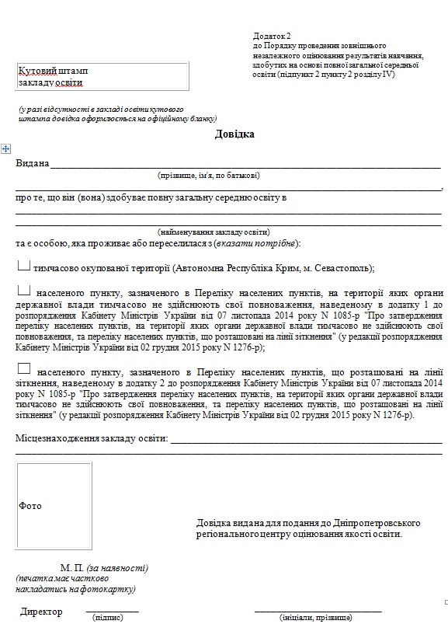
4. Довідку із закладу освіти (додаток 2) з фотокарткою (для осіб з неконтрольованої території, які є учнями (слухачами, студентами) закладів загальної середньої, професійної (професійно-технічної), вищої освіти розташованих на території, де органи державної влади здійснюють у повному обсязі свої повноваження, та втратили документ, що посвідчує особу, і не мають можливості його відновити)

Slide 26
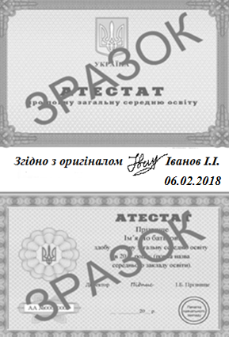
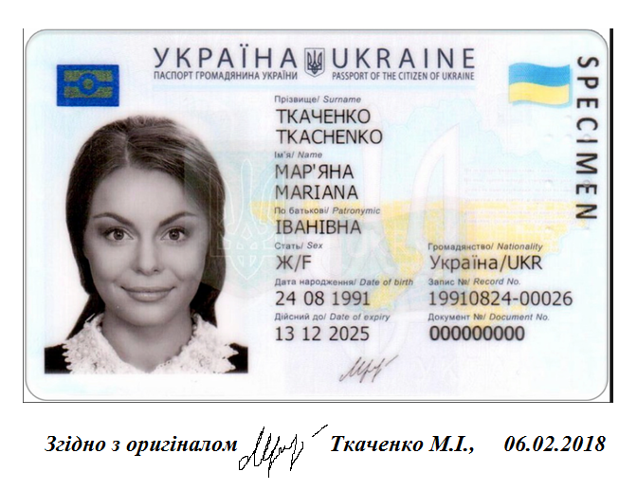
На копіях документів, що подаються для реєстрації, повинен бути:
напис про засвідчення документа, що складається зі слів "Згідно з оригіналом" (без лапок)
особистий підпис особи, яка реєструється, її ініціали та прізвище, дата засвідчення копії
ПРИКЛАДИ ОФОРМЛЕННЯ ДОКУМЕНТІВ

Slide 27
РЕЄСТРАЦІЙНА КАРТКА
формується за допомогою реєстраційної форми, яка буде розміщена на сайті Українського центру оцінювання якості освіти (УЦОЯО) www.testportal.gov.ua
та на сайті ДпРЦОЯО www.dneprtest.dp.ua
з 6 лютого 2018 року.

Slide 28
1. Алгоритм формування та оформлення реєстраційної картки

Slide 29
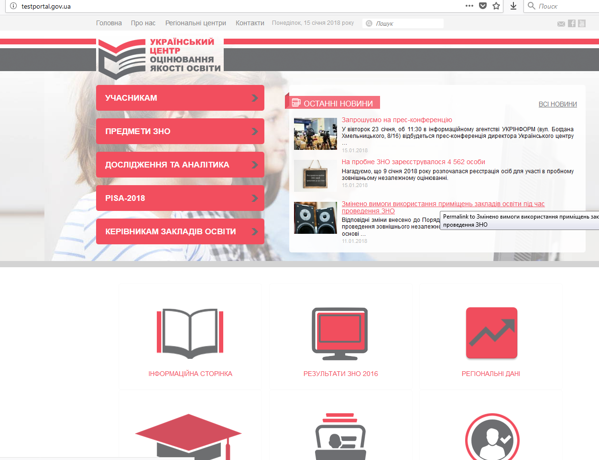
1. Зайдіть на сайт УЦОЯО або на наш сайт та знайдіть та натисніть кнопку «Реєстрація»

Slide 30
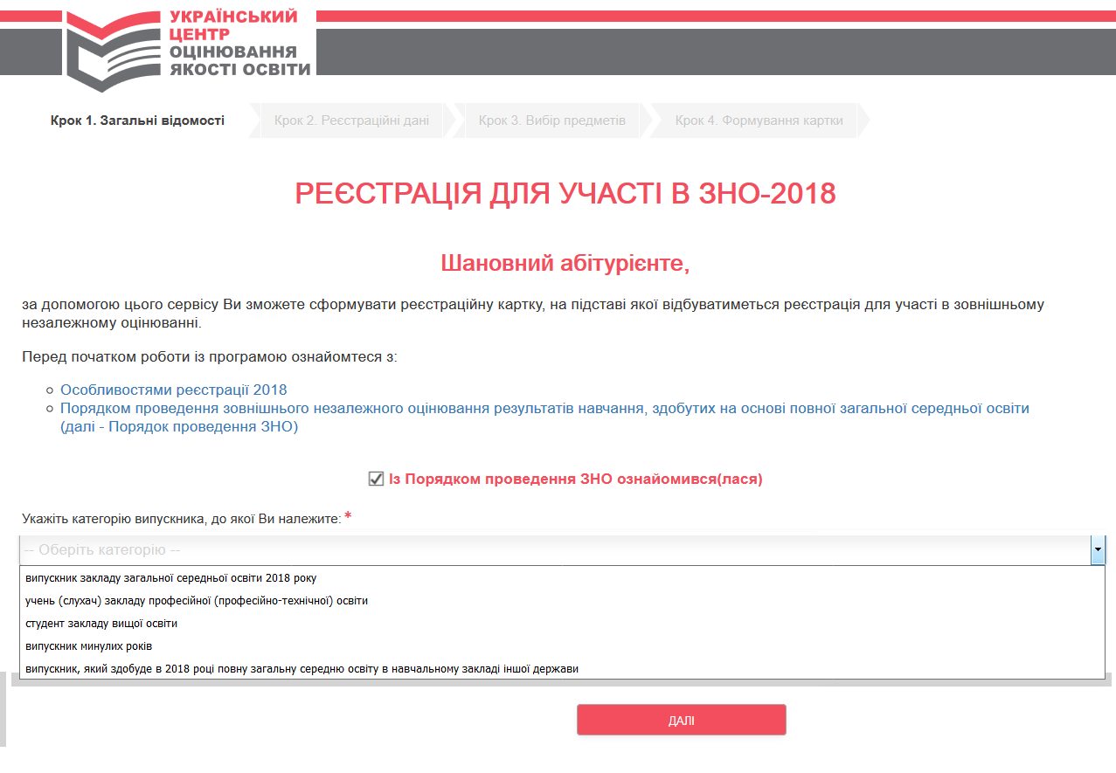
1.2. Почніть реєстрацію з ознайомлення
із нормативними документами щодо проходження ЗНО, зробіть позначку щодо ознайомлення з документами.
1.3. Оберіть категорію випускника
та натисніть кнопку «Далі»

Slide 31
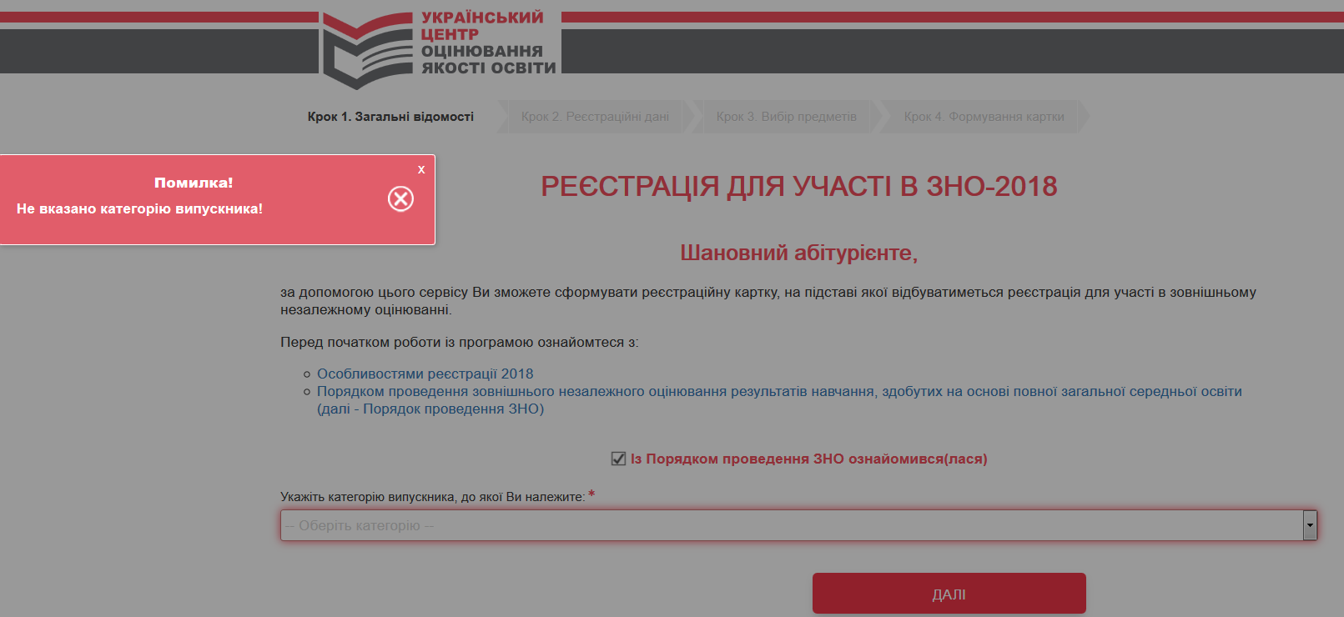
Якщо певний крок не буде зроблено, або зроблено з помилкою - програма покаже попередження про наявну помилку, що потрібно буде виправити для подальшої реєстрації

Slide 32
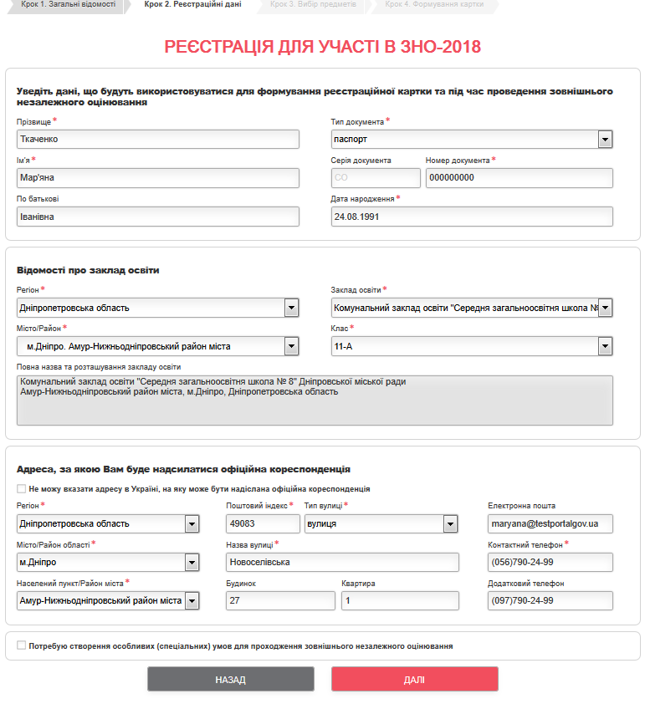
1.4. Уважно заповніть реєстраційну форму українською мовою, та натисніть
кнопку «Далі»
ПРИКЛАД форми для випускників ЗНЗ
СКЛАДАЮТЬ ДПА

Slide 33
Дані, що вказують учасники ЗНО в реєстраційній формі:
1) прізвище, ім’я, по батькові;
2) число, місяць і рік народження;
тип, серію (за наявності) та номер документа, на підставі
якого здійснюється реєстрація;
4) номери контактних телефонів;
5) поштову адресу, за якою особі може бути надіслана
офіційна кореспонденція;
6) категорію випускника;
7) відомості про заклад освіти (окрім випускників минулих років);
8) перелік навчальних предметів, вибраних для
проходження зовнішнього оцінювання, із зазначенням
(за наявності) рівня складності завдань сертифікаційної роботи
9) назви навчальних предметів, з яких особі будуть зараховані результати зовнішнього оцінювання як оцінки за державну підсумкову атестацію (для випускників системи середньої освіти поточного року);

Slide 34
Дані, що вказують учасники ЗНО в реєстраційній формі:
10) інформацію про населений пункт, де перебуватиме особа в дні проведення зовнішнього оцінювання для учнів (слухачів, студентів) закладів професійної (професійно-технічної), вищої освіти, які здобудуть повну загальну середню освіту в поточному навчальному році (крім зовнішнього оцінювання з навчальних предметів, з яких особі будуть зараховані результати зовнішнього оцінювання як оцінки за державну підсумкову атестацію), випускників минулих років, випускників поточного навчального року закордонних закладів освіти)
У РАЗІ ПОТРЕБИ:
11) назву мови національної меншини, якою особа бажає отримати завдання сертифікаційної роботи (у разі потреби)
12) номер і дату медичного висновку (для осіб з особливими освітніми потребами);
13) адресу електронної пошти та регіональний центр, у зоні обслуговування якого буде проходити зовнішнє оцінювання (для осіб, які не можуть указати відповідну поштову адресу в Україні, з числа осіб, які проживають або навчаються за кордоном, або осіб з неконтрольованої території).

Slide 35
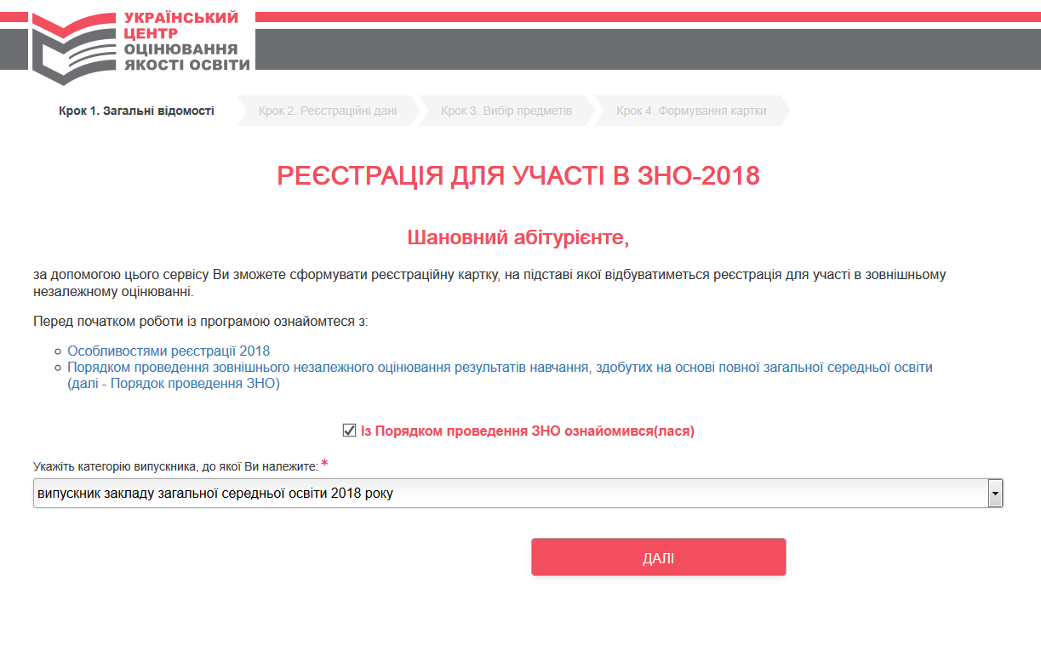
Робота в програмі створення заяви-реєстраційної картки (на прикладі форм для випускників ЗНЗ)
Далі

Slide 36
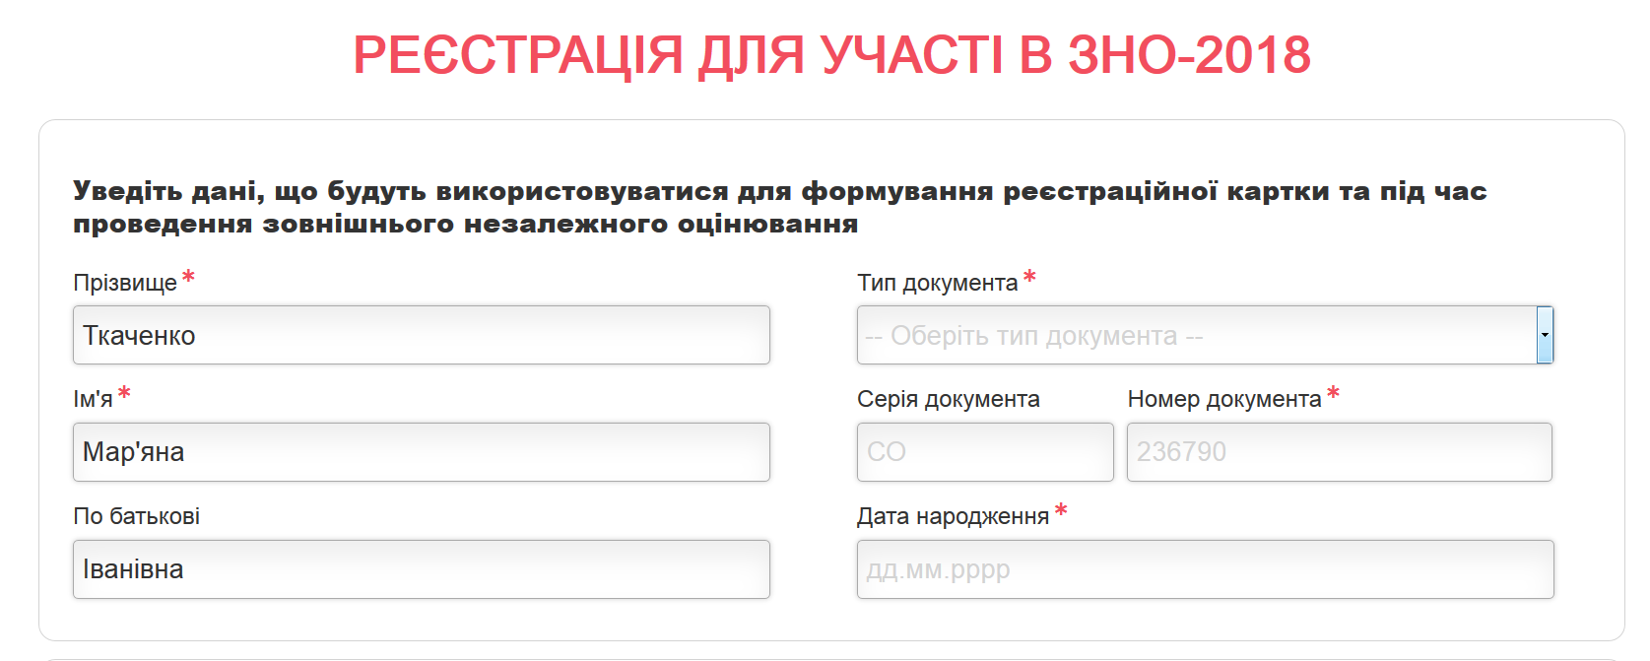
Далі
Вводимо прізвище, ім’я, по батькові
Далі

Slide 37
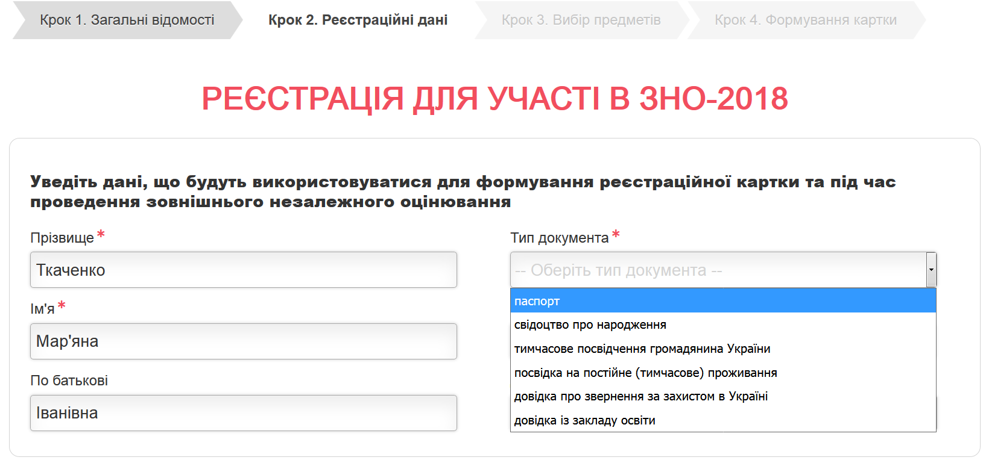
Далі
Вибираємо із переліку тип документа, на підставі якого здійснюється реєстрація
Далі

Slide 38
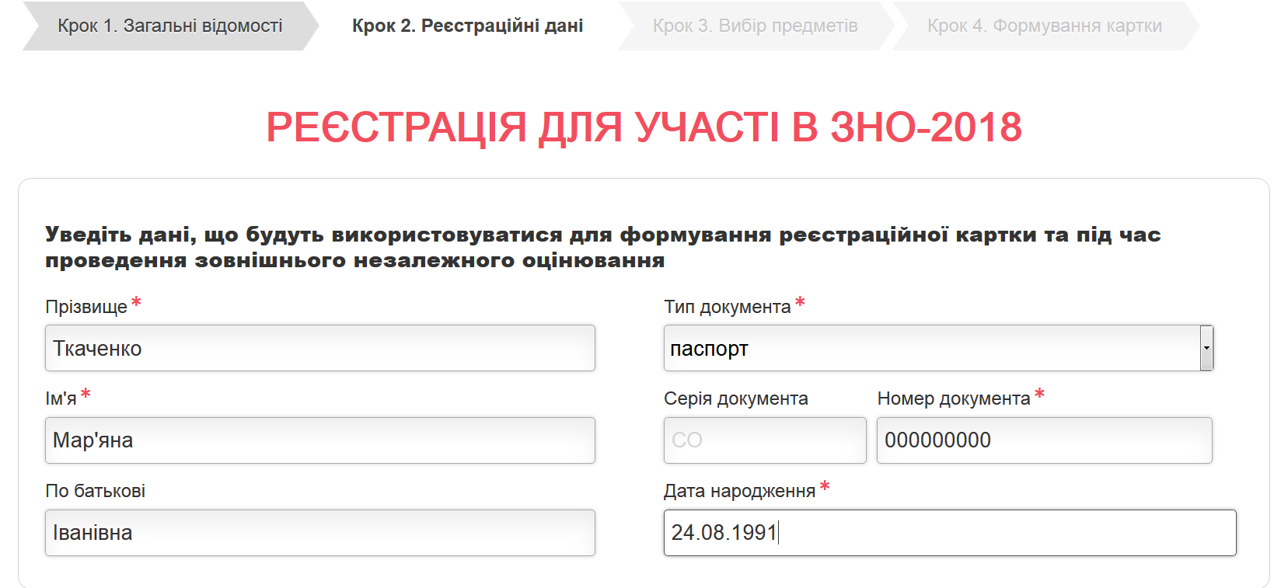
Далі
Вводимо дані паспортного документа: серію (за наявності), номер, дату народження
Далі

Slide 39
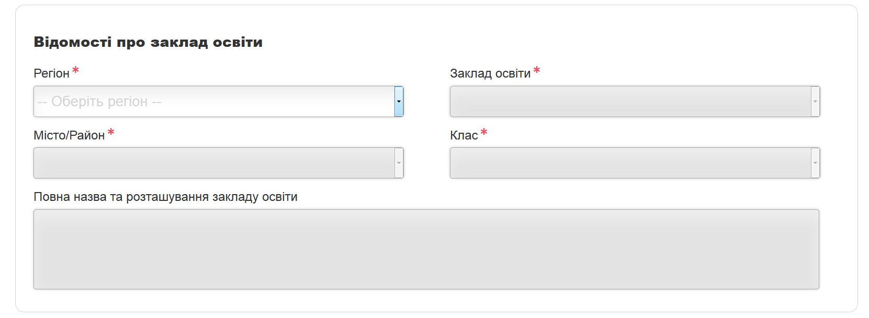
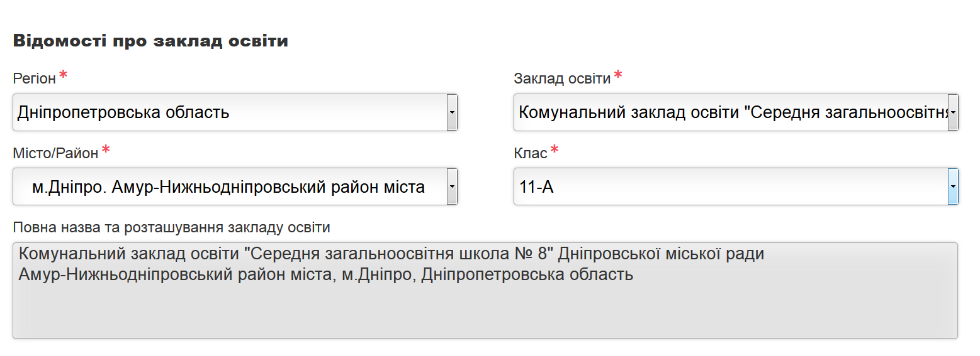
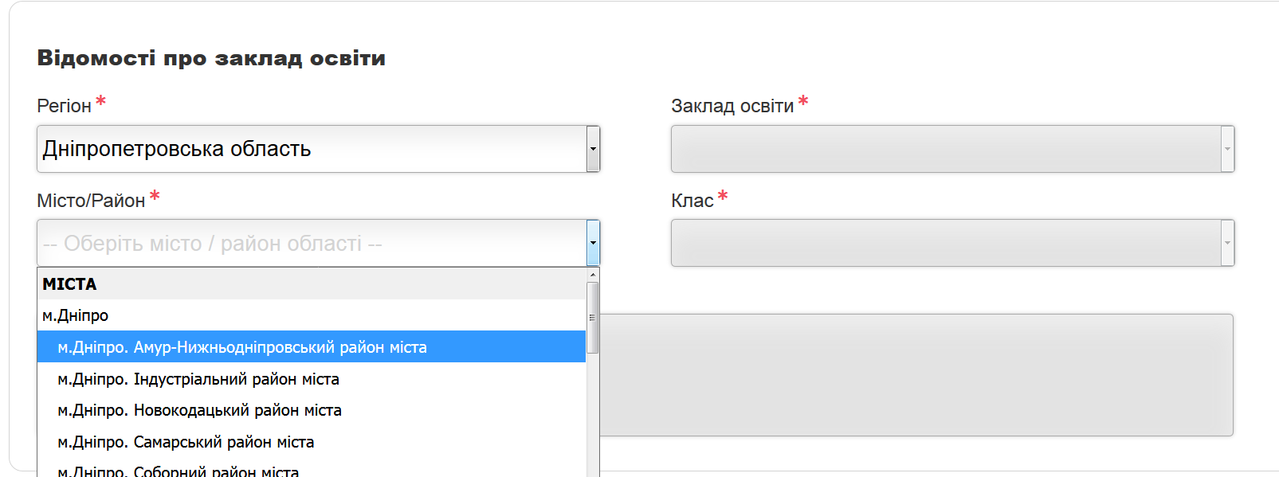
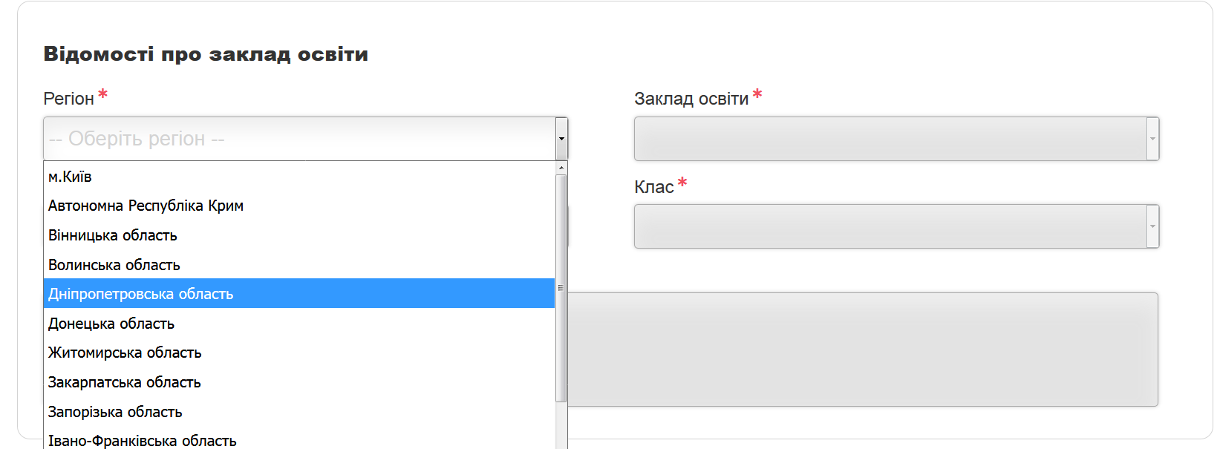
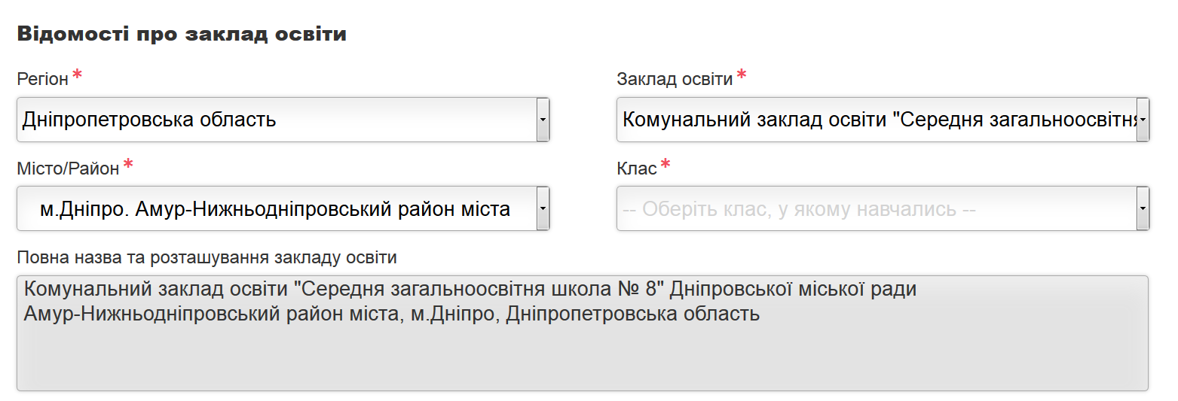
Далі
Вводимо адресні дані закладу освіти, та клас, в якому навчається учасник ЗНО
Вигляд повністю заповненої форми даних про заклад освіти, та клас, в якому навчається учасник ЗНО
Далі

Slide 40
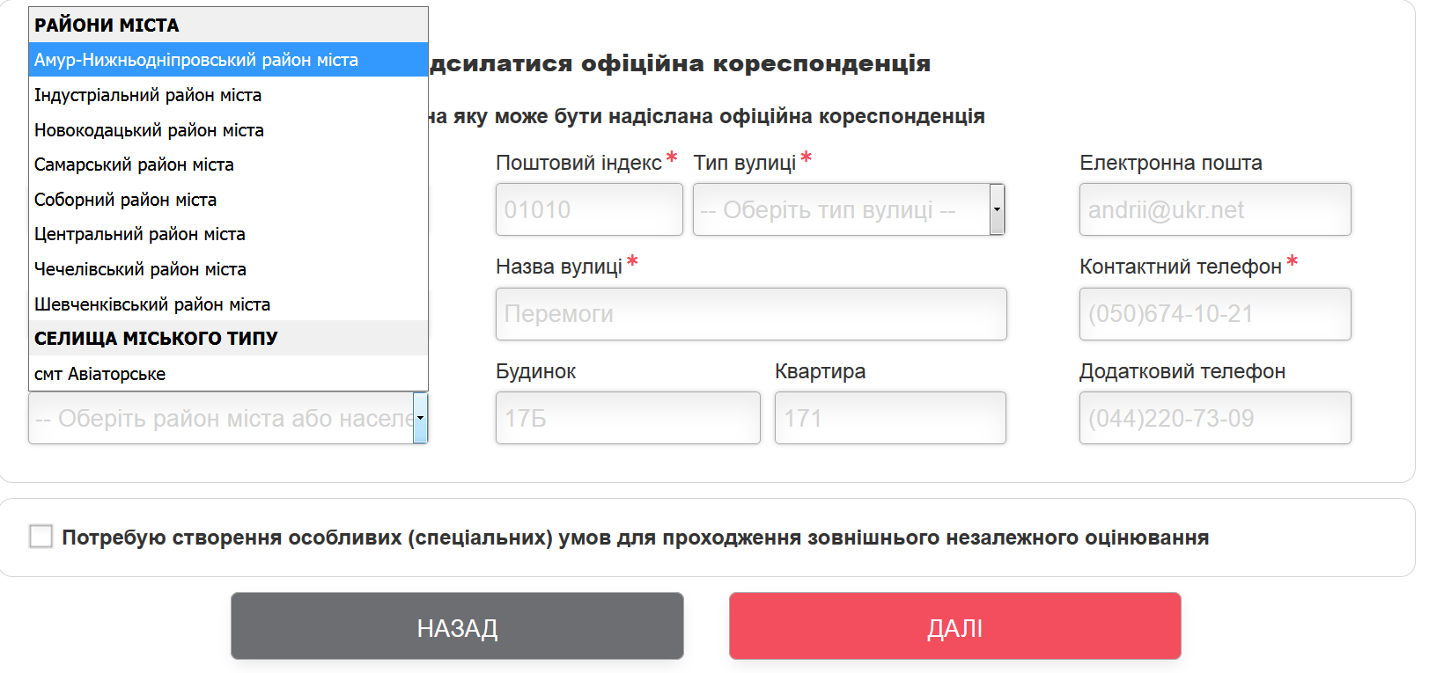
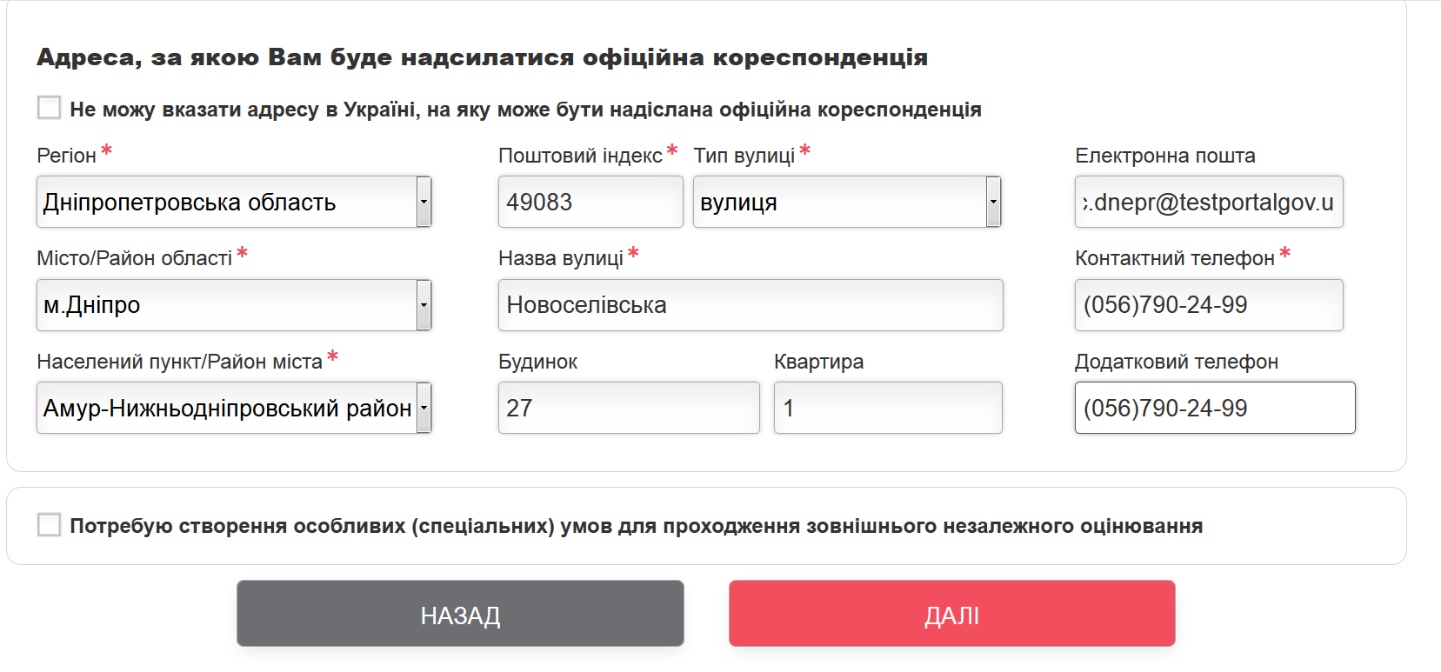
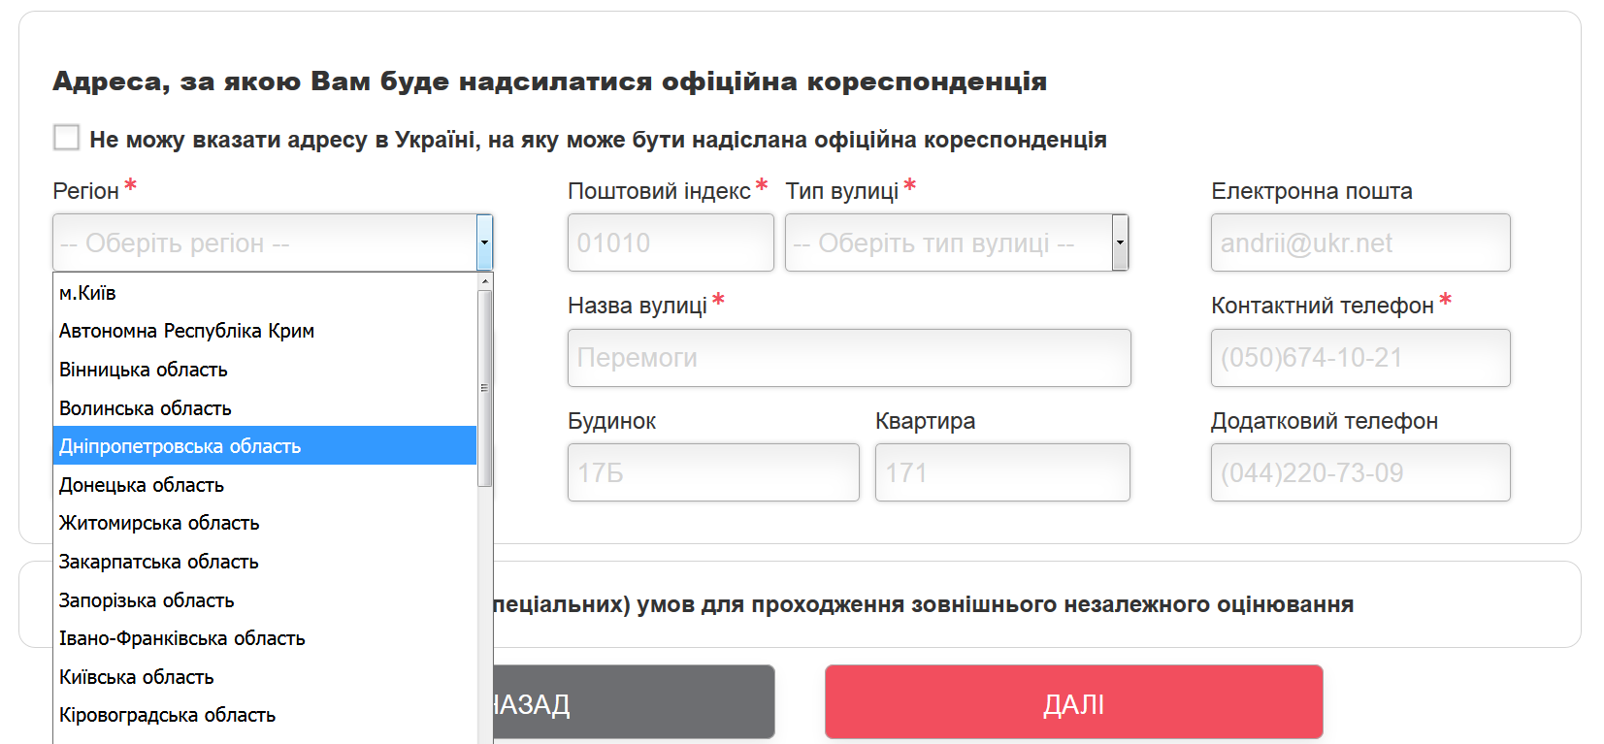
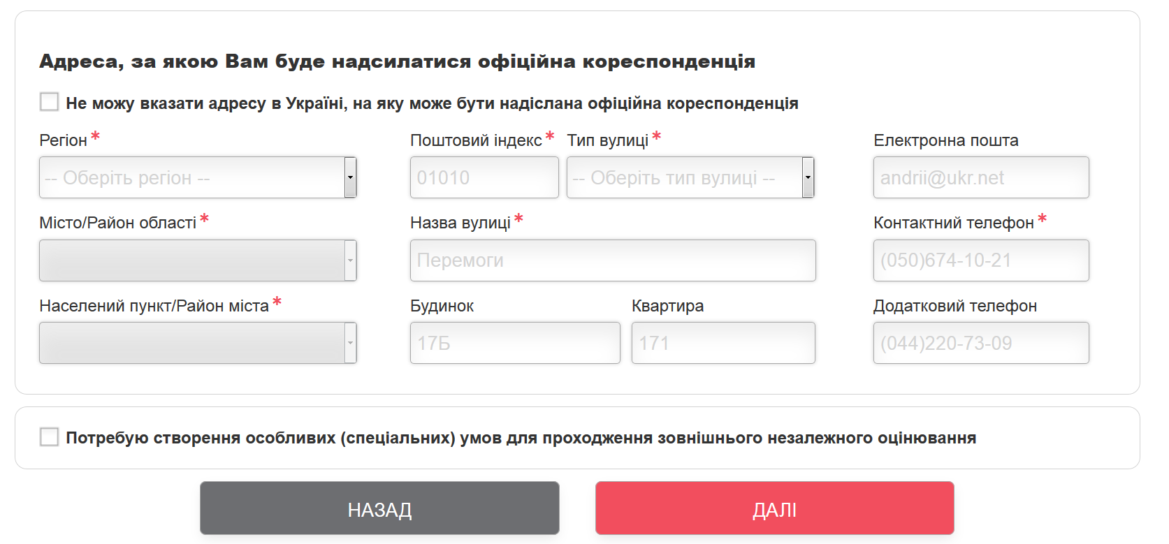
Далі
Вводимо фактичну адресу проживання учасника ЗНО (прописка значення не має)
Далі

Slide 41
Далі
Якщо особа не може вказати фактичну адресу в Україні, куди можна надіслати їй кореспонденцію (з числа осіб, які проживають або навчаються за кордоном, або осіб з неконтрольованої території), вона має поставити позначку у відповідному полі
УВАГА!
Такі документи зберігаються в ДпРЦОЯО до початку тестування

Slide 42
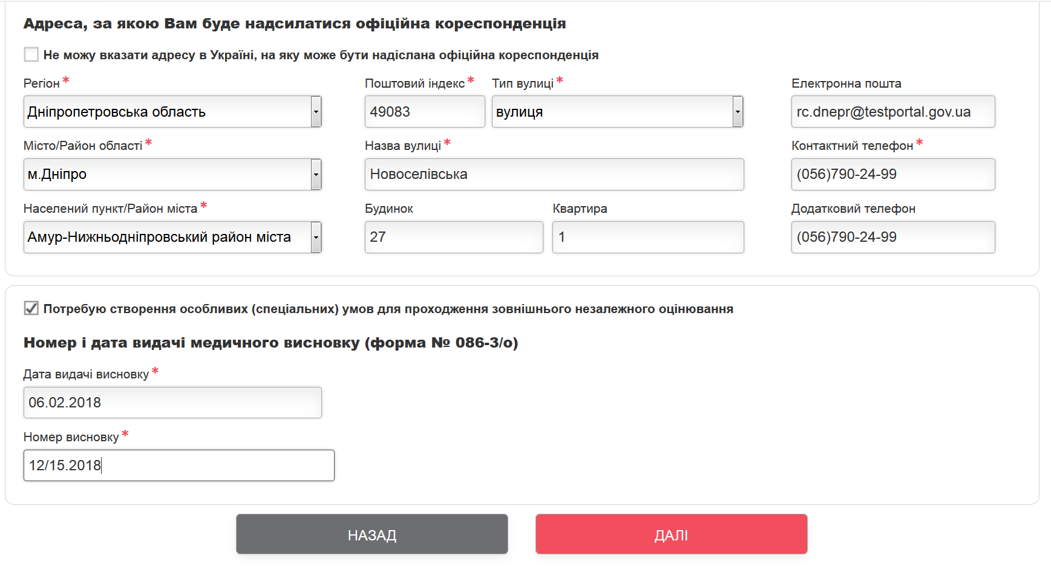
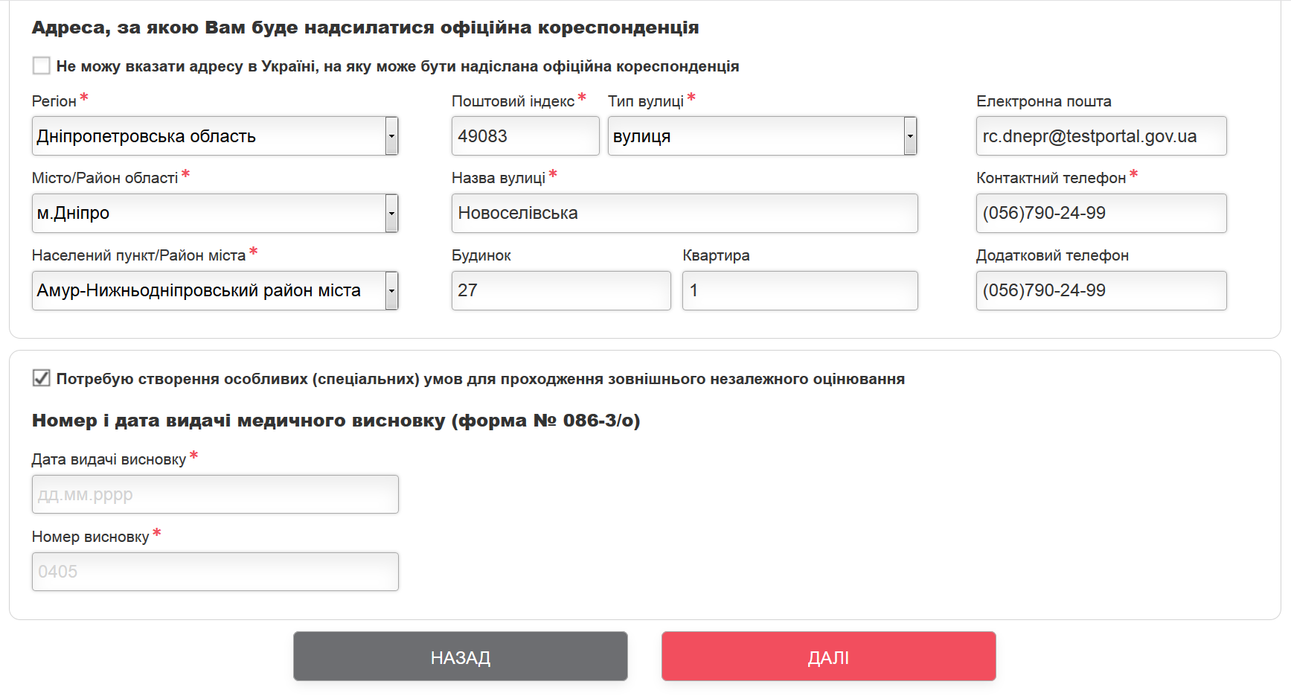
Далі
Особи, які потребують створення особливих (спеціальних) умов для проходження ЗНО мають обов’язково поставити позначку у спеціальне поле, після чого ввести дані документа, виданого органом охорони здоров’я
Далі

Slide 43
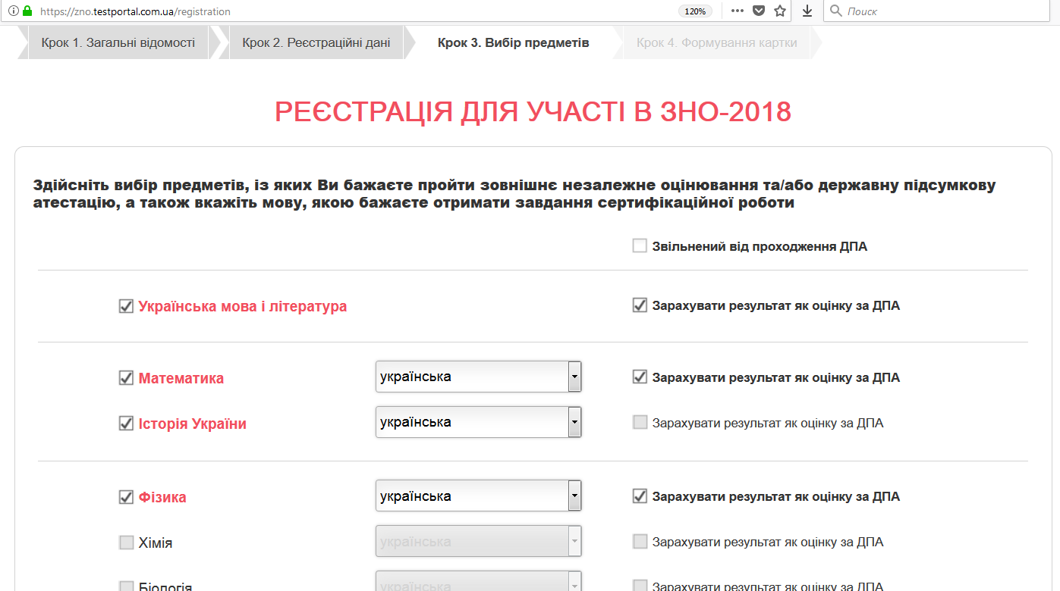
Далі
Вибираємо предмети для
складання ЗНО та ДПА

Slide 44
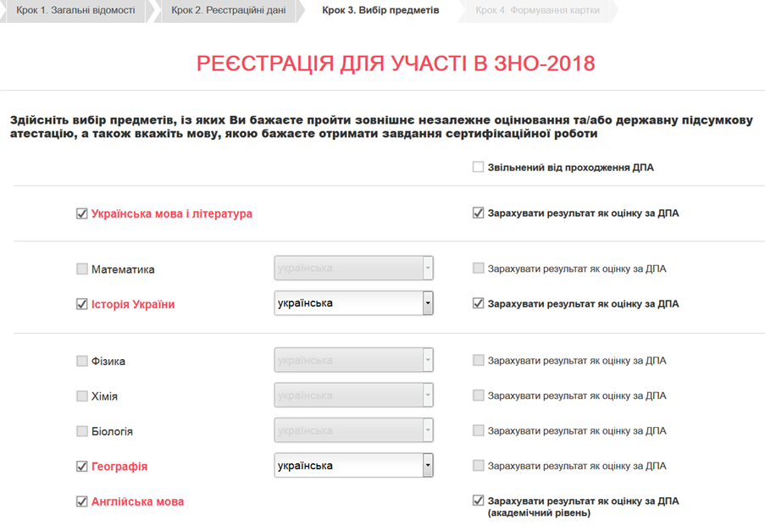
Далі
Вибираємо предмети для
складання ЗНО та ДПА
Якщо випускник ЗНЗ бажає зареєструвати іноземну мову, результати якої хоче зарахувати як результати за ДПА, програма реєстрації визначає рівень складності за даними, які внесли заклади освіти під час редагування даних у сервісі «Керівникам закладів освіти» на сайті УЦОЯО

Slide 45
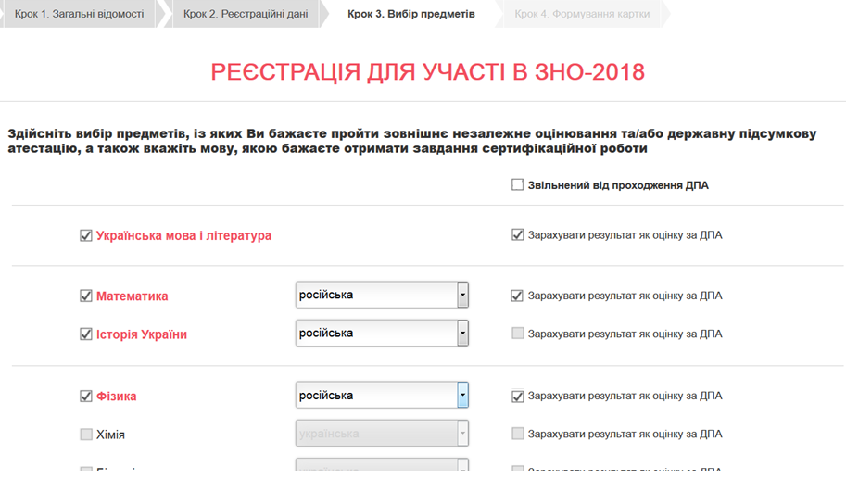
Далі
Приклад заповнення форми вибору предметів із зазначенням мови складання ЗНО

Slide 46
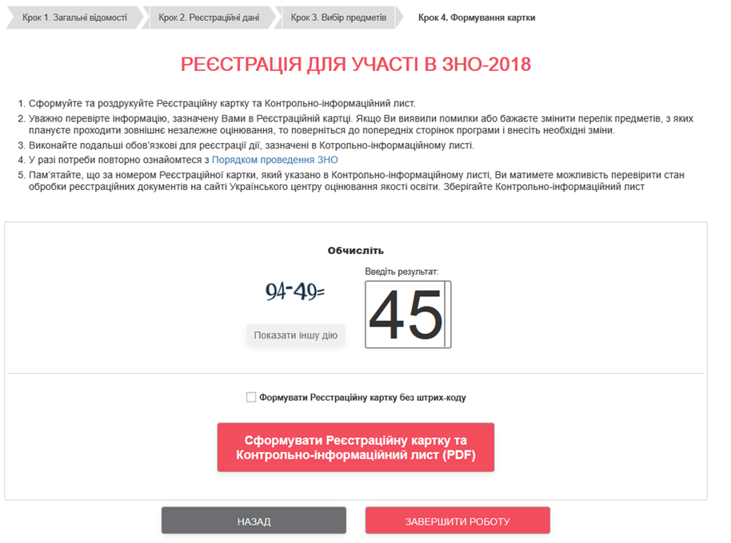
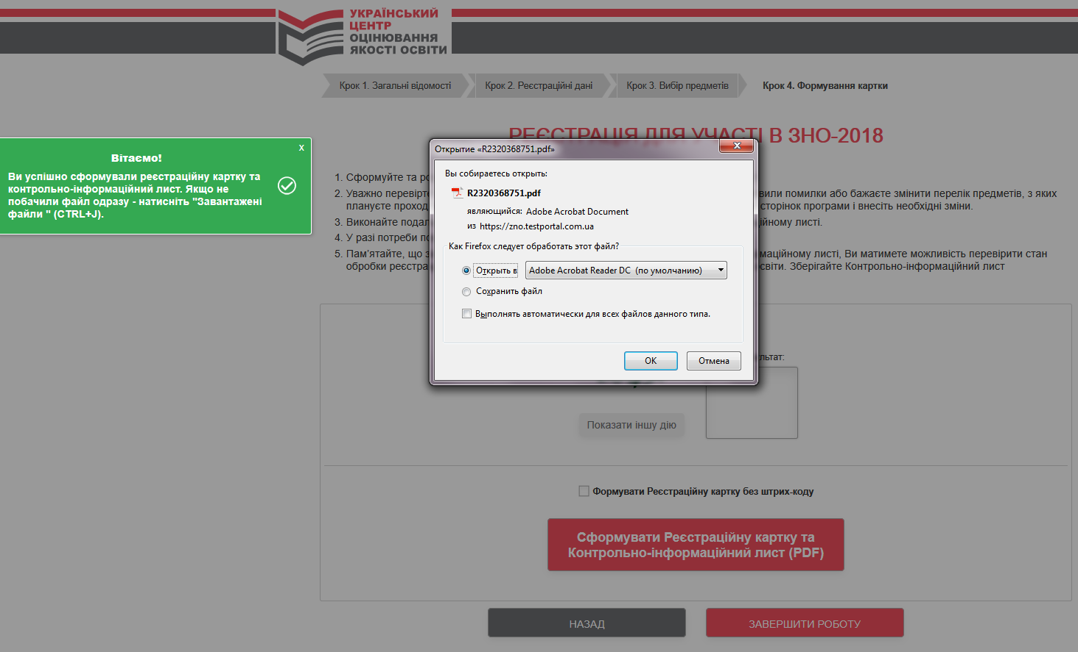
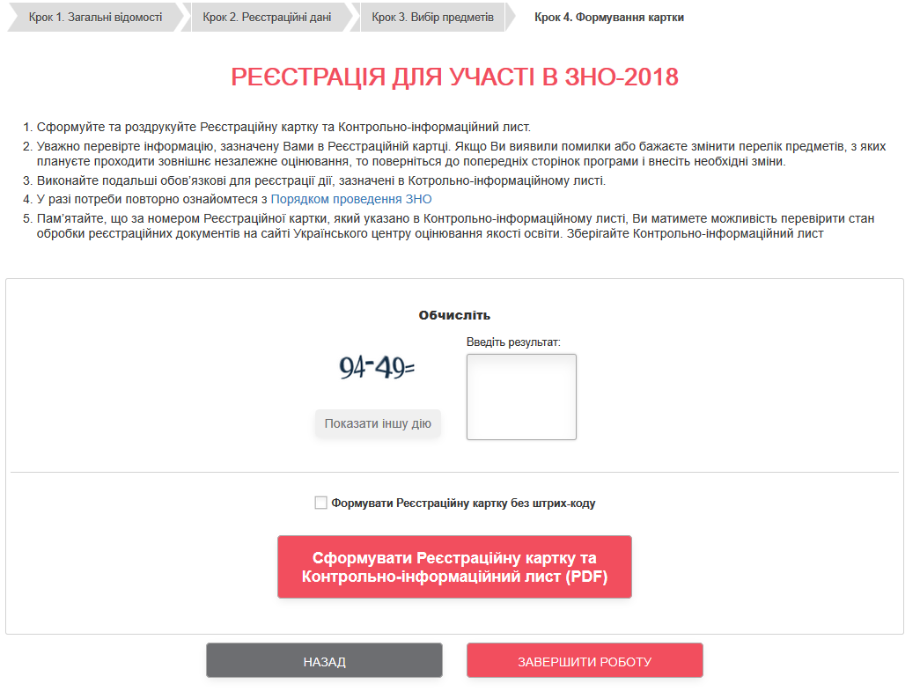
Формуємо та роздруковуємо реєстраційну картку та Контрольно – інформаційний лист
Далі
Читаємо
Обчислюємо
Отримуємо результат
З’являться повідомлення щодо успішного сформування документів, які потрібно відкрити і роздрукувати
Натискаємо на кнопку

Slide 47
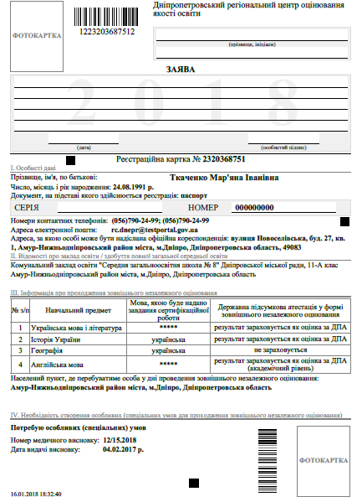
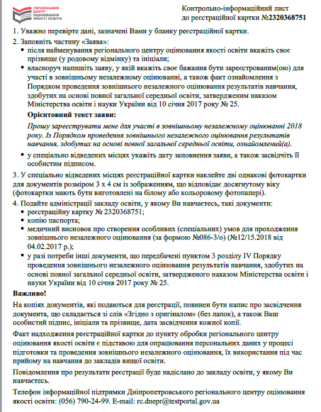
Контрольно-інформаційний лист та
Заява-реєстраційна картка
Читаємо
Перевіряємо правильність даних
Текст заяви для заповнення заяви

Slide 48
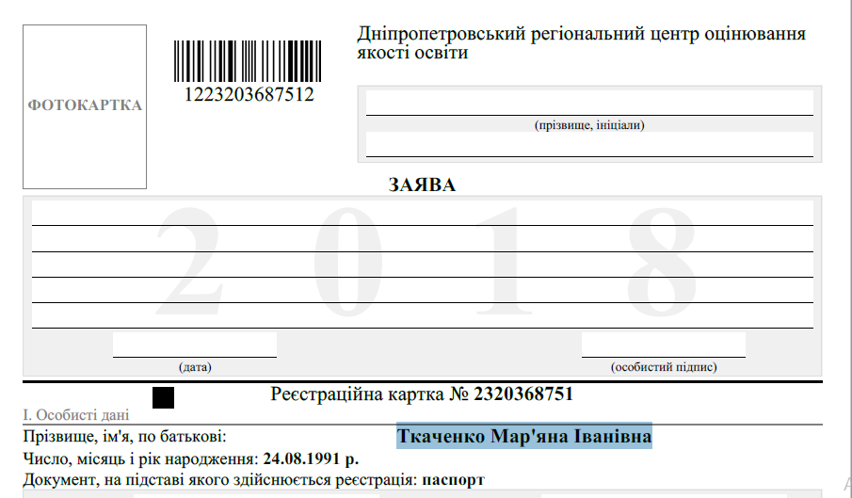
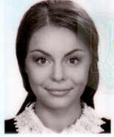
Заповнюємо бланк заяви:
Ткаченко М. І.
Прошу зареєструвати мене для участі в зовнішньому незалежному оцінюванні 2018року. Із Порядком проведення зовнішнього незалежного оцінювання результатів навчання, здобутих на основі повної загальної середньої освіти, ознайомлений(а).
06.02.2018
Наклеюємо 2 фото: в лівий верхній і правий нижній кути реєстраційної картки

Slide 49
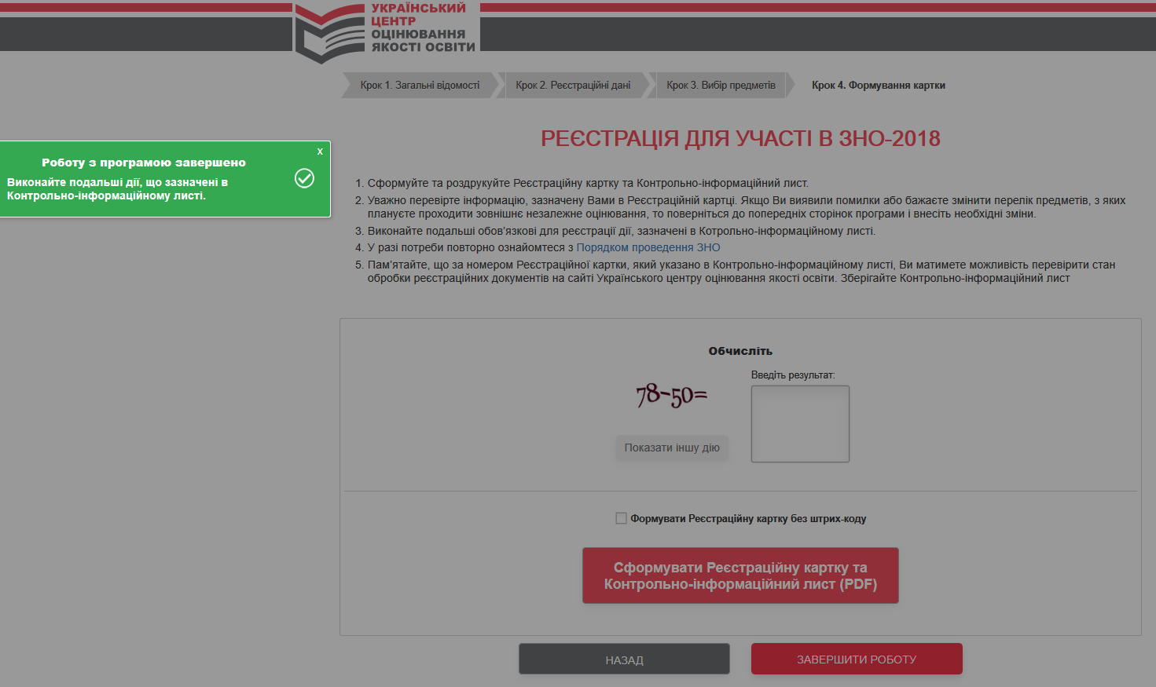
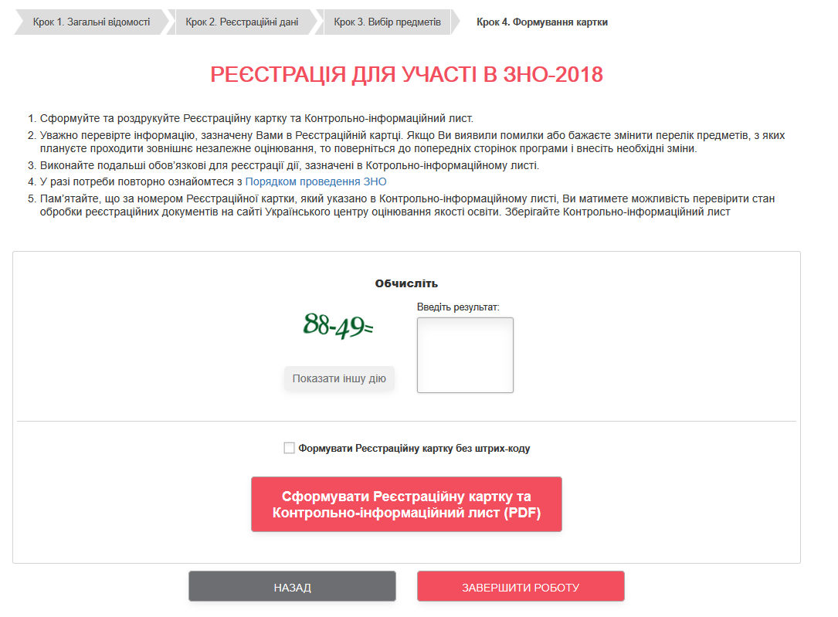
Після оформлення заяви завершуємо роботу в програмі:
З’явиться повідомлення про завершення роботи програми
Натискаємо
кнопку

Slide 50
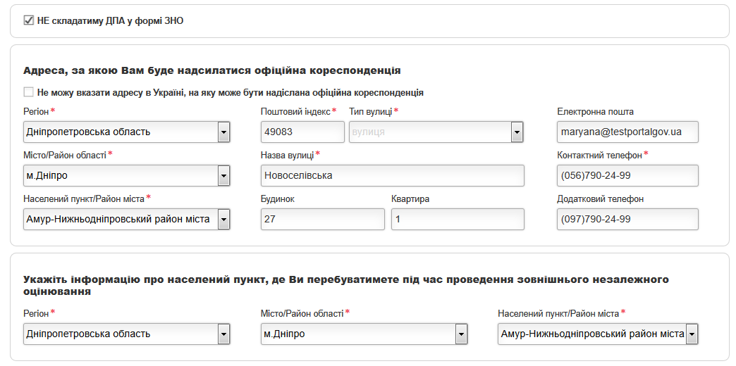
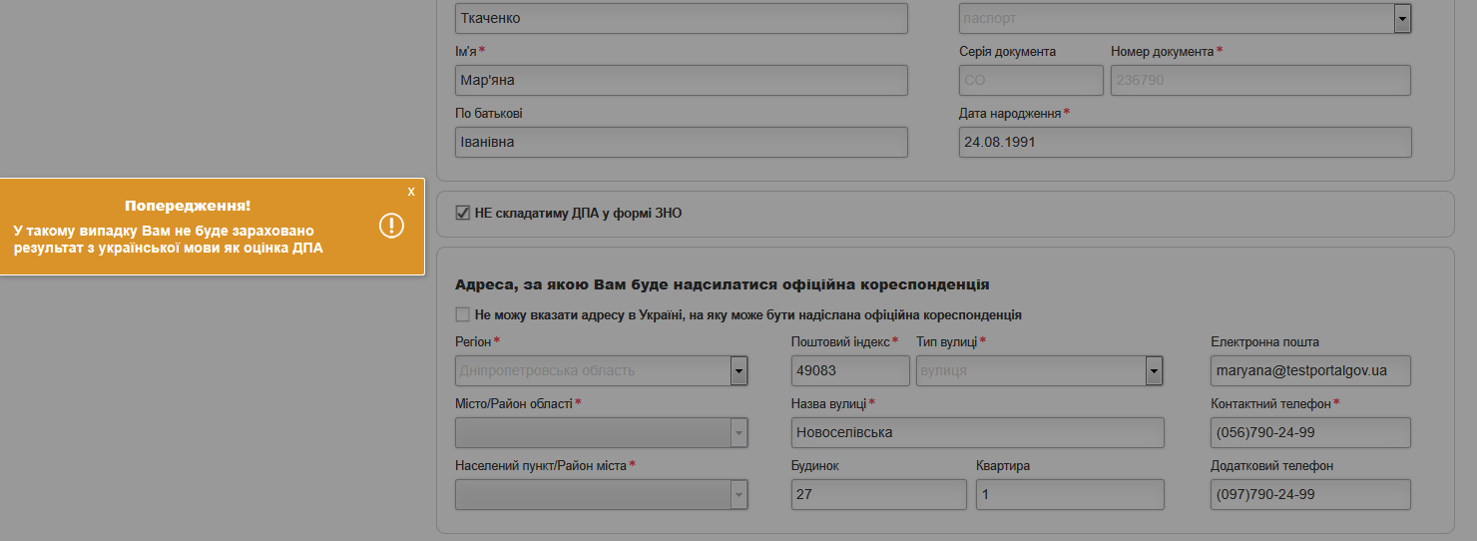
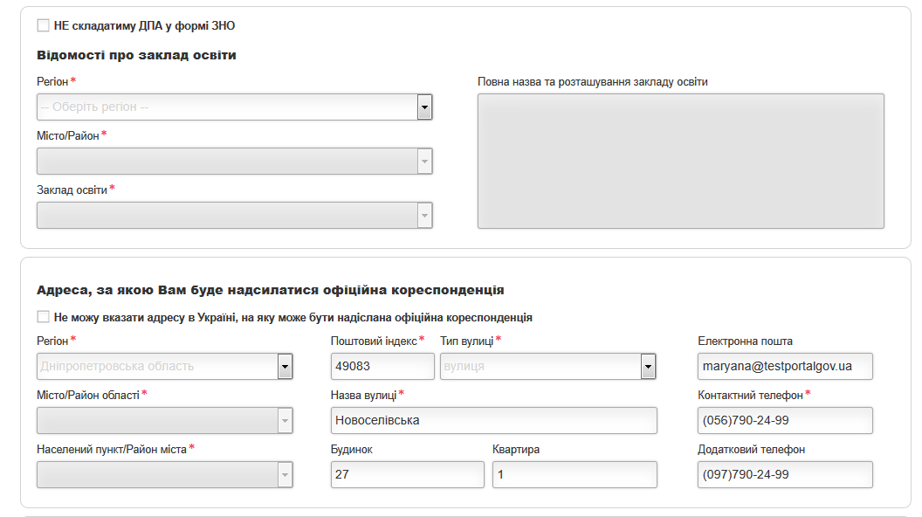
Відмінності реєстраційної форми для учнів(слухачів) ПТНЗ, студентів ВНЗ І-ІІ р.а.
Решта форми заповнюється, як і в попередньому прикладі.
Є поле, де учасник ЗНО вказує, що ДПА з української мови, йому не потрібно (наприклад, якщо це випускник ПТНЗ/ВНЗ і оцінка ДПА з української мови в нього вже є)
Поле для заповнення даних закладу освіти буде автоматично закрите, а такий учасник ЗНО не отримає оцінку ДПА з української мови!
Для запобігання непорозумінь програма покаже застереження, щодо неможливості у подальшому формування йому оцінки ДПА з української мови

Slide 51
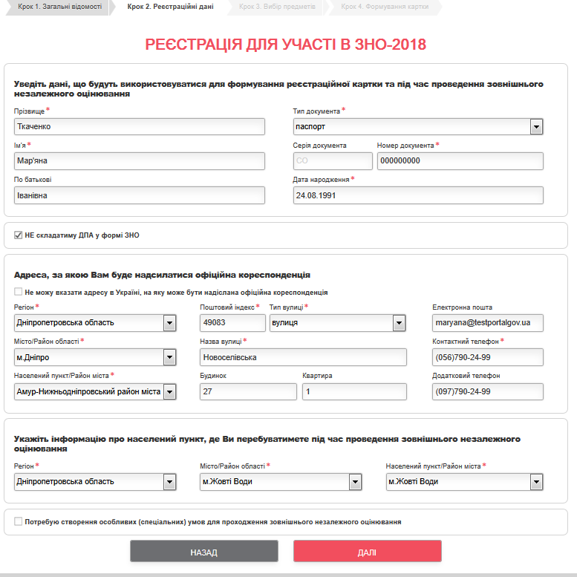
НЕ СКЛАДАЮТЬ ДПА
Відсутня форма для вибору закладу освіти!
ПРИКЛАД форми для осіб з ПТНЗ, ВНЗ І-ІІ р. а., які у 2018 році НЕ отримують повну загальну середню освіту, а САМОСТІЙНО реєструються на ЗНО для вступу

Slide 52
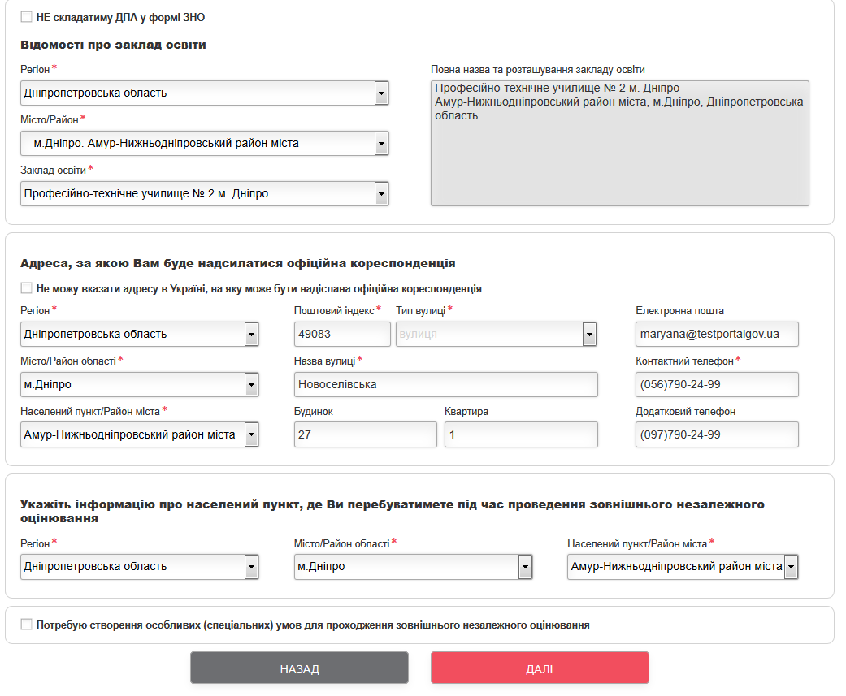
Відмінності реєстраційної форми для учнів(слухачів) ПТНЗ, студентів ВНЗ І-ІІ р.а., які у 2018 році отримують повну загальну середню освіту
Заповнюємо всі необхідні поля форми
ГАЛКУ НЕ СТАВИТИ! для учнів(слухачів) ПТНЗ, студентів ВНЗ І-ІІ р.а., які у 2018 році отримують повну загальну середню освіту
НЕ ЗАПОВНЮВАТИ
поле, де учасник ЗНО може вказати, що ДПА з української мови, йому не потрібно!

Slide 53
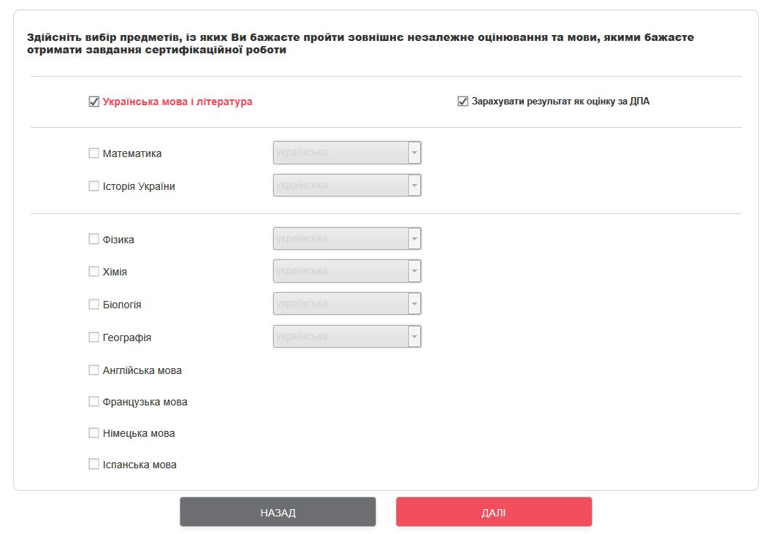
Відмінності реєстраційної форми для учнів(слухачів) ПТНЗ, студентів ВНЗ І-ІІ р.а., які у 2018 році отримують повну загальну середню освіту
Предмет «Українська мова і література» з зарахуванням результату ДПА вказується програмою автоматично
Решту предметів вибирає учасник ЗНО за бажанням, якщо планує вступ до ВНЗ (результати ЗНО 2018 дійсні протягом 3-х років)
Методика заповнення полів, формування Контрольно-інформаційного листа та Заяви-реєстраційної картки така як і в прикладі для ЗНЗ

Slide 54
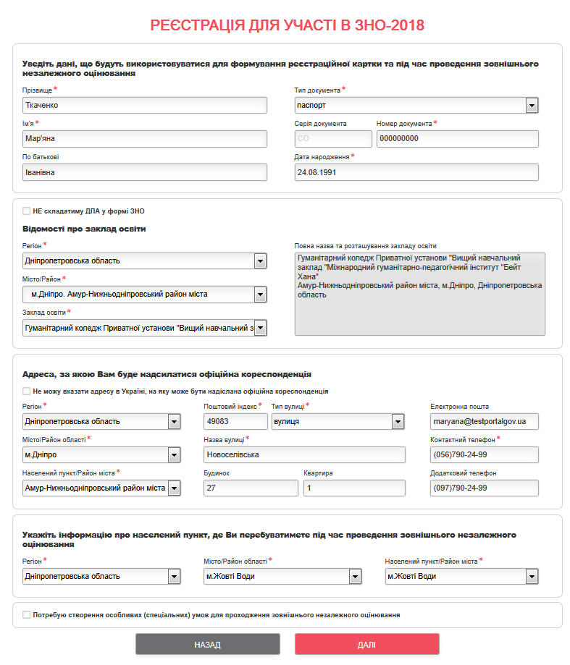
ПРИКЛАД форми для осіб з ПТНЗ, ВНЗ І-ІІ р. а., які у 2018 році ОТРИМУЮТЬ повну загальну середню освіту
СКЛАДАЮТЬ ДПА

Slide 55
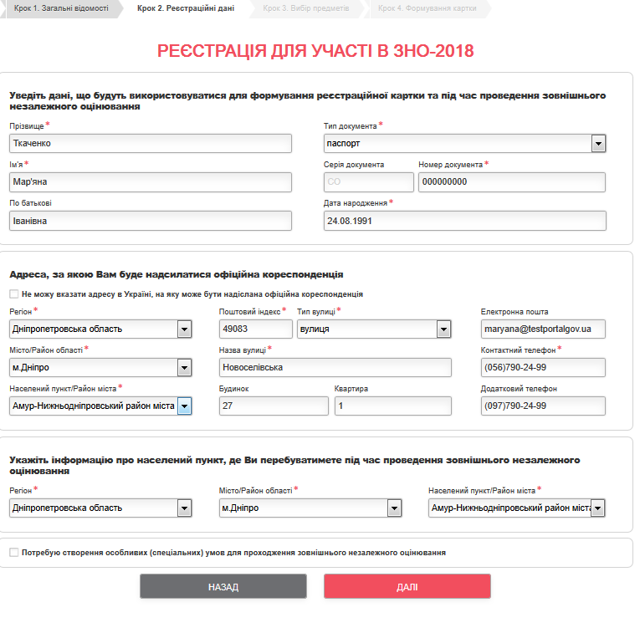
Відмінності реєстраційних форм для випускників минулих років
ПРИКЛАД форми для ВИПУСКНИКІВ МИНУЛИХ РОКІВ (мають атестат)
Відсутня форма для вибору закладу освіти!

Slide 56
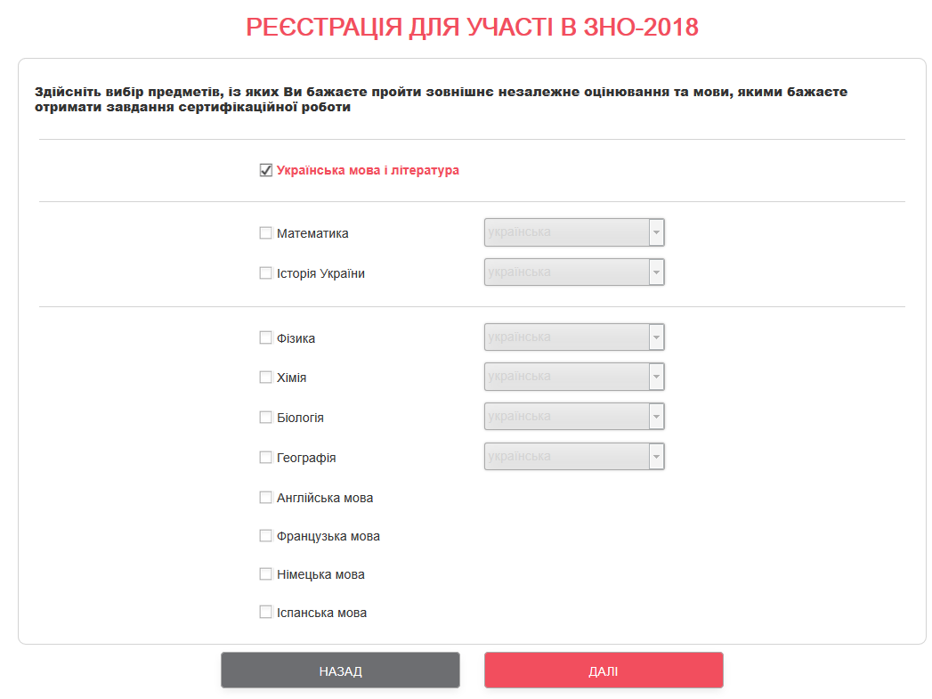
Відмінності реєстраційних форм для випускників минулих років
Випускники минулих років
самостійно
формують повний пакет реєстраційних документів і відправляють до ДпРЦОЯО на адресу, вказану в Контрольно-інформаційному листі, що формується за результатами заповнення реєстраційних форм
ПРИКЛАД форми для ВИПУСКНИКІВ МИНУЛИХ РОКІВ (мають атестат)
Форма вибору предметів не містить полів для вибору предметів ДПА решта, як в попередніх прикладах

Slide 57
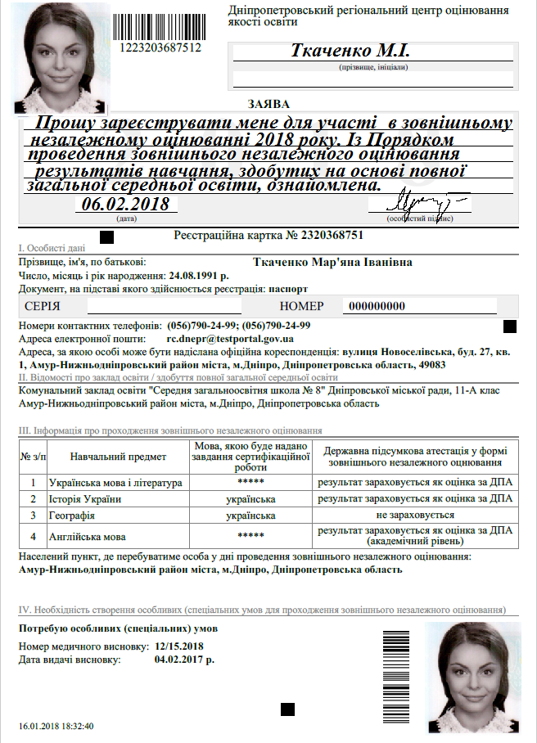
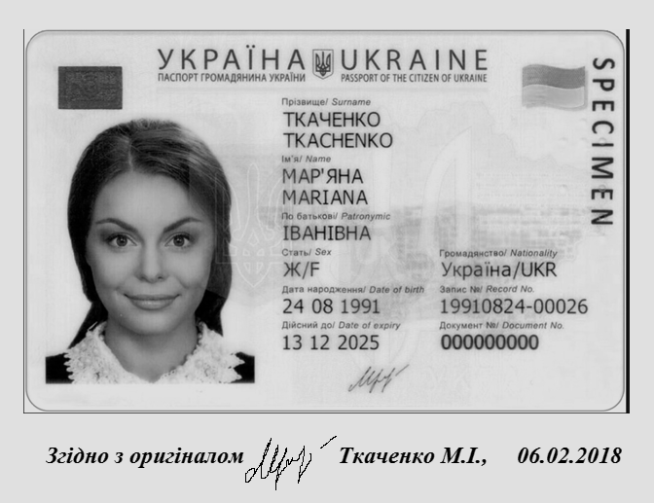
Перелік документів, що передає випускник ЗНЗ (учень, слухач ПТНЗ, студент ВНЗ І-ІІ р.а.) адміністрації закладу освіти для відправки в ДпРЦОЯО
Повністю оформлену заяву-реєстраційну картку
Завірену підписом копію паспорта

Slide 58
Окремі категорії осіб, мають також подати:
1) медичний висновок про створення особливих (спеціальних) умов для проходження зовнішнього незалежного оцінювання (за формою №086-3/о)
2) копію свідоцтва про зміну імені, та/або свідоцтва про шлюб, та/або свідоцтва про розірвання шлюбу (для осіб, у документах яких є розбіжності в персональних даних);
3) копію нотаріально засвідченого перекладу українською мовою документів, наданих для реєстрації (для осіб, які подають документи, оформлені іноземною мовою);
4) заяву щодо надання можливості пройти зовнішнє оцінювання з певного(их) предмета(ів) під час додаткової сесії, у якій має бути вказана причина, що унеможливлює участь в основній сесії, та документ, що підтверджує цю причину.
(Детальніше: розділ IV Порядку проведення зовнішнього незалежного оцінювання результатів навчання, здобутих на основі повної загальної середньої освіти, затвердженого наказом Міністерства освіти і науки України від 10 січня 2017 року № 25.)

Slide 59
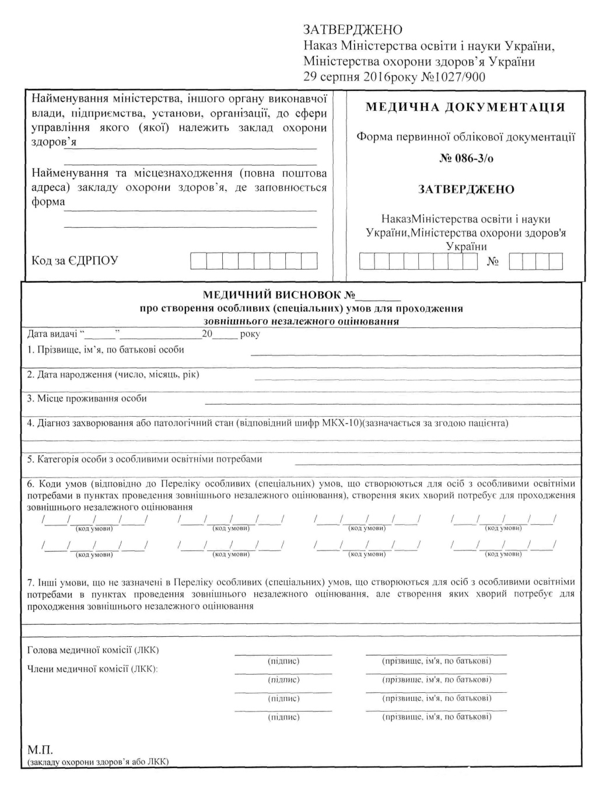
Приклад форми медичного
висновку за формою №086-3/о
Наказ Міністерства освіти і науки України та Міністерства охорони здоров’я України від 29.08.2016 № 1027/900 «Деякі питання участі в зовнішньому незалежному оцінюванні та вступних іспитах осіб, які мають певні захворювання та/або патологічні стани, інвалідність»

Slide 60
2. Алгоритм формування пакету реєстраційних документів від закладу освіти

Slide 61
Відповідальний за ЗНО від закладу освіти має:
Поінформувати осіб, які отримують повну загальну середню освіту у 2018 році та мають складати ДПА у формі ЗНО про Алгоритм створенні індивідуального пакету реєстраційних документів
Надати консультативну та, за необхідності, технічну допомогу у створенні заяви-реєстраційної картки
Зібрати індивідуальні пакети реєстраційних документів осіб, які отримують повну повну загальну середню освіту в 2018 році та мають складати ДПА у формі ЗНО, перевірити правильність заповнення та комплектність
Скласти СПИСОК осіб, які проходитимуть ДПА за освітній рівень повної загальної середньої освіти у формі ЗНО
Вкласти зібрані в учасників ЗНО документи та СПИСОК в пакет для відправки до ДпРЦОЯО
Відправити Пакет реєстраційних документів від закладу освіти до ДпРЦОЯО

Slide 62
Список від закладу освіти може бути складений 2 способами:
Приклад
СПИСКУ з нормативного документа
1. Взяти форму списку на сайті ДпРЦОЯО у форматі
Заповнити форму:
указати НАЙМЕНУВАННЯ
ЗАКЛАДУ ОСВІТИ
Вказати тип закладу освіти
Заповнити 6 колонок таблиці:
1. № з/п
2. Прізвище
3. Ім’я
4. По батькові
5. Номер реєстраційної картки
6. Назви предметів ДПА

Slide 63
Список від закладу освіти може бути складений 2 способами:
Другий спосіб*
1. Зайти на сервіс УЦОЯО «Керівникам закладів освіти» за логіном і паролем
2. Знайти вкладку де відображаються дані щодо реєстрації учнів/студентів
3. Знайти функцію завантаження списку всіх створених карток, завантажити список у форматі
4. Відредагувати список по факту отриманих документів.
*Примітка. Вказані в слайді вкладки будуть доступні з початком реєстрації.

Slide 64
Увага!
Список від закладу освіти має бути підписаний керівником закладу освіти та завірений печаткою

Slide 65
IV. Надсилання реєстраційних документів до регіонального центру

Slide 66
Документи учасників ЗНО, які у 2018 році отримують оцінки ДПА - надсилають відповідальні за ЗНО від закладу освіти (ЗНЗ, ПТНЗ, ВНЗ І-ІІ р.а.)
САМОСТІЙНО
надсилають реєстраційні документи:
Випускники минулих років
Учні ЗНЗ, звільнені від складання ДПА
Учні(слухачі ПТНЗ), студенти ВНЗ І-ІІ р.а., які у 2018 році не складають ДПА у формі ЗНО

Slide 67
Випускники закладів загальної середньої освіти з числа осіб з неконтрольованих територій, які навчаються екстерном,
можуть надати скан-копії реєстраційних документів та фотокартки на електронну адресу закладу, у якому навчаються (у такому випадку наклеювати фотокартки на реєстраційну картку не потрібно)

Slide 68
Спосіб доставки та адреса ДпРЦОЯО:
Пакети реєстраційних документів мають бути надіслані до ДпРЦОЯО ПОШТОВИМ ЗВ’ЯЗКОМ
на адресу:
Дніпропетровський регіональний центр оцінювання якості освіти, а/с 374, м. Дніпро, 49000
або
передано нарочним за адресою:
м. Дніпро, вул. Новоселівська, 27

Slide 69
Спосіб доставки та адреса ДпРЦОЯО:
Випускники минулих років з числа осіб з неконтрольованих територій, які можуть надати документи лише за допомогою електронної пошти, повинні в установлений строк надіслати скан-копії фотокартки (у такому випадку наклеювати фотокартки на реєстраційну картку не потрібно) та реєстраційних документів на електронну адресу регіонального центру, на території обслуговування якого бажають проходити зовнішнє оцінювання
e-mail: rc.dnepr@testportal.gov.ua

Slide 70
Факт надходження реєстраційної картки до пункту обробки ДпРЦОЯО є підставою для опрацювання персональних даних у процесі підготовки та проведення ЗНО, їх використання під час прийому на навчання до ВНЗ відповідно до вимог Закону України «Про захист персональних даних».

Slide 71
V. Інформування про результати реєстрації

Slide 72
За умови успішної реєстрації, ДпРЦОЯО надішле кожному зареєстрованому учаснику ЗНО:
Сертифікат ЗНО-2018;
реєстраційне повідомлення учасника ЗНО;
інформаційний бюлетень «Зовнішнє незалежне оцінювання. 2018 рік».

Slide 73
СЕРТИФІКАТИ ЗНО-2018
ТА ІНФОРМАЦІЙНІ МАТЕРІАЛИ
надсилаються:
Особам, які в поточному році отримують повну загальну середню освіту і результати ДПА
Випускникам минулих років, особам, які в поточному році НЕ отримують результати ДПА у формі ЗНО
На адреси закладів освіти, де вони навчаються.
Вручення індивідуальних конвертів забезпечують заклади освіти.
На адресу для кореспонденції, зазначеною ними в реєстраційній картці

Slide 74
Зберігаються в регіональному центрі
СЕРТИФІКАТИ ЗНО-2018
ТА ІНФОРМАЦІЙНІ МАТЕРІАЛИ ОСІБ:
які проживають або навчаються за кордоном, або осіб з неконтрольованої території, які не змогли вказати відповідну поштову адресу в Україні, і зазначили назву регіонального центру оцінювання якості освіти, в зоні обслуговування якого вони проходитимуть ЗНО
Інформація про результати реєстрації даної категорії осіб, надсилається на електронну адресу, указану ними під час реєстрації.

Slide 75
УВАГА!
Сертифікат ЗНО-2018 необхідно ретельно зберігати!
Без цього документа неможливо пройти ЗНО, та отримати результати ДПА та вступити
до ВНЗ.
Ламінувати Сертифікат не можна!
Усі учасники ЗНО мають ознайомтися зі змістом інформаційного бюлетеня
Це допоможе успішно
пройти ЗНО!

Slide 76
Для кожного учасника ЗНО
на сайті УЦОЯО створюється
ІНФОРМАЦІЙНА СТОРІНКА
Доступ до Інформаційної сторінки здійснюється за номером сертифіката та PIN-кодом, який вказано у ньому.

Slide 77
ІНФОРМАЦІЙНА СТОРІНКА учасника ЗНО ─ є особистим джерелом інформації
для кожного учасника ЗНО
Вона містить у собі:
реєстраційні дані учасника,
інформацію про місце проходження зовнішнього незалежного оцінювання (учасники ЗНО самостійно роздруковують* запрошення-перепустки до пунктів ЗНО),
після проходження ЗНО – результати ЗНО (роздруковують інформаційні картки )
*Запрошення-перепустка НЕ надсилається поштою, а буде розміщена на інформаційній сторінці учасника ЗНО до 30.04.2018.

Slide 78
VІ. ПЕРЕРЕЄСТРАЦІЯ
(внесення змін до реєстраційних документів)
Терміни:
06.02.2018 – 02.04.2018.

Slide 79
Для перереєстрації учаснику зовнішнього оцінювання необхідно:
1 ) унести зміни до реєстраційних даних за допомогою спеціального сервісу, розміщеного на веб-сайті УЦОЯО, сформувати та оформити нову реєстраційну картку;
повторно сформувати комплект реєстраційних документів, що має містити:
нову реєстраційну картку
отриманий раніше Сертифікат, що анулюється
Сформований учасником зовнішнього оцінювання комплект реєстраційних документів має бути надісланий до регіонального центру до 02.04.2018 (дата подання визначається за відтиском штемпеля відправлення на поштовому конверті).

Slide 80
VІІ. Відмова в реєстрації (перереєстрації)

Slide 81
Особі може бути відмовлено в реєстрації (перереєстрації) для участі в зовнішньому оцінюванні на підставі:
1) ненадання документа(ів), що підтверджує(ють) достовірність інформації, зазначеної в реєстраційній картці;
2) надання недостовірної інформації;
3) подання реєстраційних документів особою, яка відповідно до вимог законодавства не має права на участь у зовнішньому оцінюванні;
4) відправлення реєстраційних документів після завершення встановленого строку реєстрації (особі, яка в період реєстрації не подавала реєстраційні документи) або перереєстрації)
5) неналежного оформлення документів, необхідних для реєстрації;
6) неможливості створення особливих (спеціальних) умов для проходження зовнішнього оцінювання відповідно до медичного висновку

Slide 82
У разі прийняття рішення про відмову в реєстрації (перереєстрації) особі рекомендованим листом надсилається* індивідуальний конверт, що містить:
витяг з протоколу засідання регламентної комісії, у якому зазначено причину відмови;
документи, надіслані нею для реєстрації (перереєстрації);
реєстраційну картку (без частини, що містить заяву);
копію медичного висновку, завірену підписом секретаря регламентної комісії та печаткою регіонального центру (для осіб з особливими освітніми потребами, яким неможливо створити особливі (спеціальні) умови).
*Учасникам ЗНО, які мають складати ДПА у формі ЗНО конверт з відмовою надсилається на адресу закладу освіти, де вони навчаються.

Slide 83
У випадку отримання особою повідомлення про відмову в реєстрації, потрібно: ‒ усунути причини, що стали підставою для відмови; ‒ до 02 квітня 2018 року надіслати
до регіонального центру оновлений комплект реєстраційних документів*.
* Учасники ЗНО, які мають складати ДПА у формі ЗНО віддають оновлений пакет документів відповідальному за реєстрацію у своєму закладі освіти для подальшої відправки до ДпРЦОЯО.

Slide 84
VІI. Реєстрація
окремих категорій осіб

Slide 85
Під час основного терміну реєстрації
здійснюється реєстрація для участі у додатковій сесії
(06.02- 19.03. 2018) особи, які:
1) обрали для проходження зовнішнього оцінювання два навчальних предмети, ЗНО з яких проводиться під час основної сесії в один день;
2) у рік проведення зовнішнього оцінювання навчаються за кордоном;
3) за релігійними переконаннями не можуть взяти участь у ЗНО з окремого(их) навчального(их) предмета(ів), що проводиться(яться) в певні дні;
4) вказали на необхідність створення особливих (спеціальних) умов проходження зовнішнього оцінювання, що можуть бути забезпечені лише під час додаткової сесії;
5) у період проведення основної сесії зовнішнього оцінювання з окремих навчальних предметів:
братимуть участь у міжнародних, всеукраїнських заходах;
складатимуть державні іспити;
проходитимуть практику на підприємствах, в установах та організаціях (для осіб із числа учнів ПТНЗ, ВНЗ )
перебуватимуть за кордоном.
особи, які у рік проведення ЗНО навчаються за кордоном;
за релігійними переконаннями не можуть взяти участь в основній сесії ЗНО з окремих навчальних предметів, що проводиться в певні дні,
у період основної сесії ЗНО з окремих навчальних предметів
братимуть участь у міжнародних, всеукраїнських заходах (змаганнях, конкурсах, олімпіадах тощо), включених до офіційних заходів Міністерства освіти і науки України, Міністерства культури України, Міністерства молоді та спорту України,
складатимуть державні іспити,
перебуватимуть за кордоном, та не зможуть пройти ЗНО у встановлені строки.

Slide 86
Особи, які реєструються для участі у додатковій сесії (06.02- 19.03. 2018) мають:
в пакет реєстраційних документів додати заяву щодо надання можливості пройти ЗНО з певного(их) навчального(их) предмета(ів) під час додаткової сесії та документи, які підтверджують право участі у додатковій сесії:
довідку, що підтверджує факт навчання за кордоном, де зазначено період навчання,
клопотання релігійного управління (центру);
медичний висновок про створення особливих умов, що створюються виключно під час проведення додаткової сесії
копію наказу або іншого розпорядчого документа про участь у міжнародних, всеукраїнських заходах
довідку із закладу освіти, де вказано, що заявник дійсно навчається в цьому закладі освіти, а також дату складання ним державного іспиту/ проходження практики, яка збігається з датою проведення ЗНО з певного предмета
документ, що підтверджує необхідність перебування за кордоном у день проведення ЗНО з певного навчального предмета

Slide 87
Регіон обслуговування Дніпропетровського регіонального центру оцінювання якості освіти (ДпРЦОЯО): Дніпропетровська та Запорізька області Телефони: (056)790-24-99, (056)790-24-97 (факс) Cайт: www.dneprtest.dp.ua Е-mail: rc.dnepr@testportal.gov.ua
Сторінка у «Facebook»:
Дніпропетровський РЦОЯО https://www.facebook.com/zno.dnepr?ref=hl

Slide 88
Бажаємо успішної реєстрації
та дякуємо за увагу !

